Slide 1
第 7 章
線性迴歸

Slide 2
本章大綱
7.1 線性迴歸的簡介
7.2 簡單線性迴歸 (SLR) 模型以及最小平方法
7.3 有關迴歸係數的推論
7.4 預測
7.5 變異數分析方法
7.6 迴歸線性的檢定：有重複觀察值的
7.7 殘留的診斷圖：假設被違反的圖形化偵測
7.8 相關性
7.9 簡單線性迴歸個案研究
7.10 多元線性迴歸與係數的估測
7.11 多元線性迴歸的推論

Slide 3
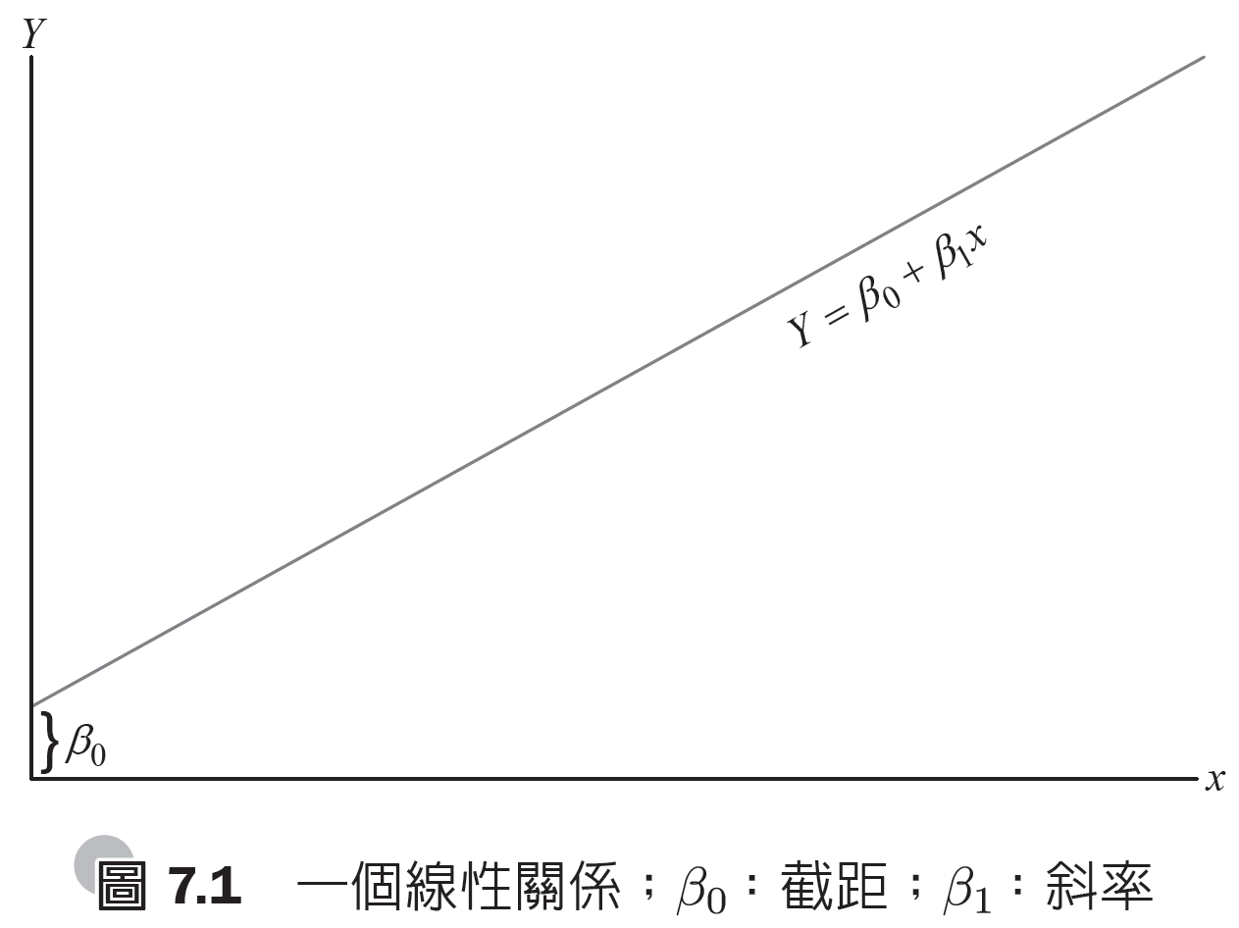
7.1 線性迴歸的簡介
反應Y (response Y ) 和迴歸自變數 x (regressor x) 之間關係的一個合理形式為 其中，當然 β₀ 為截距 (intercept) 且 β₁ 為斜率 (slope)，此關係式展示於圖7.1中。

Slide 4
線性迴歸的簡介(續)
迴歸分析(regression analysis) 的概念討論求得 Y 和 x 之間最佳的關係、使該關係的強度量化，以及運用方法由迴歸自變數 x 所給的值去預測出反應的值。
多元迴歸的結構或許可寫成 其中Y 為價格，x₁ 為平方英尺，而 x₂ 為以年計的屋齡。所得的分析稱為多元迴歸 (multiple regression)，而單一迴歸自變數情況的分析稱為簡單迴歸 (simple regression)。

Slide 5
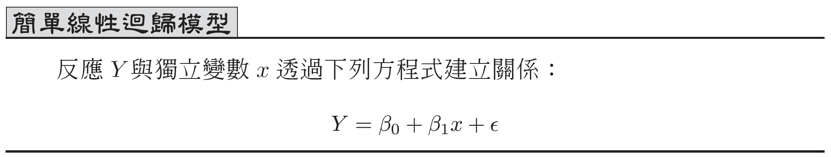
7.2 簡單線性迴歸 (SLR) 模型以及最小平方法
在上述方程式中， β₀ 和 β₁ 分別為未知的截距和斜率參數，而 ε 則是假定有 和 分布的隨機變數。σ² 這個量常稱為誤差變異數或殘餘變異數，ε 也常假定有常態分布 。

Slide 6
簡單線性迴歸 (SLR) 模型以及最小平方法(續)
常稱為隨機誤差 (random error) 或隨機擾動 (random disturbance) 的量 ε，有常數變異數，此部分的假設常稱為均質變異數假設 (homogeneous variance assumption)。有此隨機誤差 ε 的存在，避免模型變成單純的定型方程式。現在，
事實上 表示在特定的 x 處，y 值分布在真實 (true) 或母體迴歸線 (regression line) 附近。

Slide 7
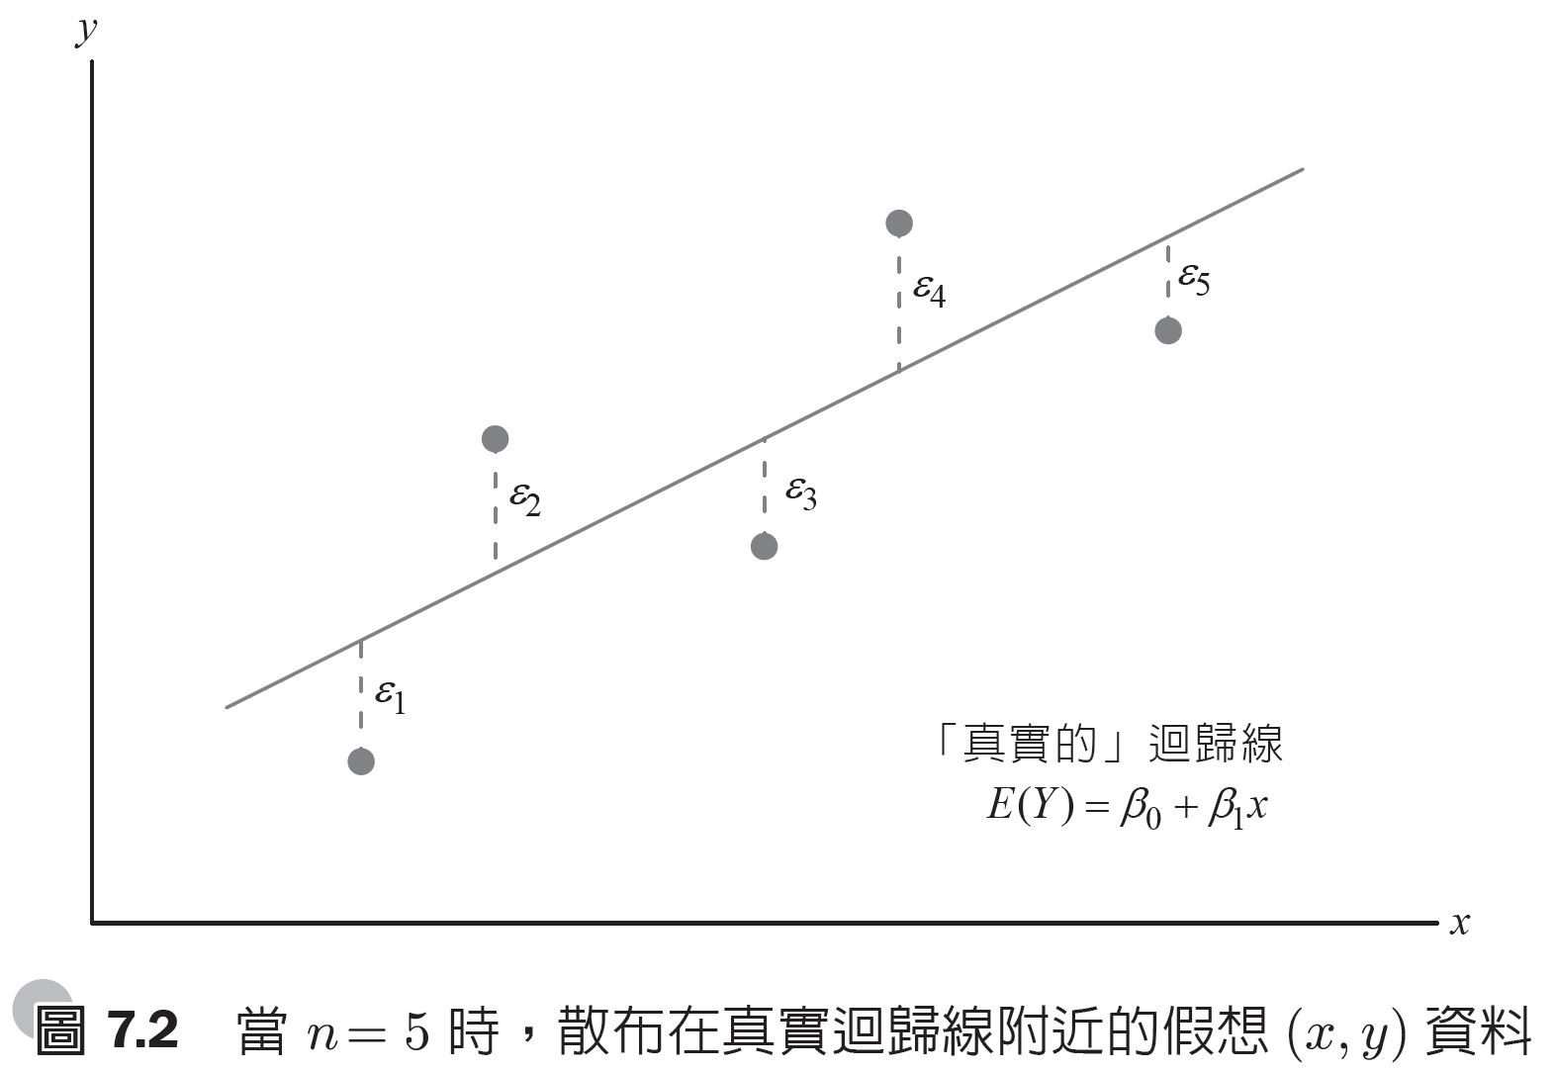
簡單線性迴歸 (SLR) 模型以及最小平方法(續)
圖7.2 描繪出散布在真實迴歸線附近的假想 資料的特性，其中只有 個觀察值。

Slide 8
擬合的迴歸線
假設我們把 β₀ 和 β₁ 的估測分別表示成 b₀ 和 b₁，則經估測或擬合的迴歸線 (fitted regression) 為 其中 為預測出或擬合出的值。顯然擬合線是真實迴歸線的一個估測，我們期待當有足夠大的資料時，擬合線應該靠近真實迴歸線。

Slide 9
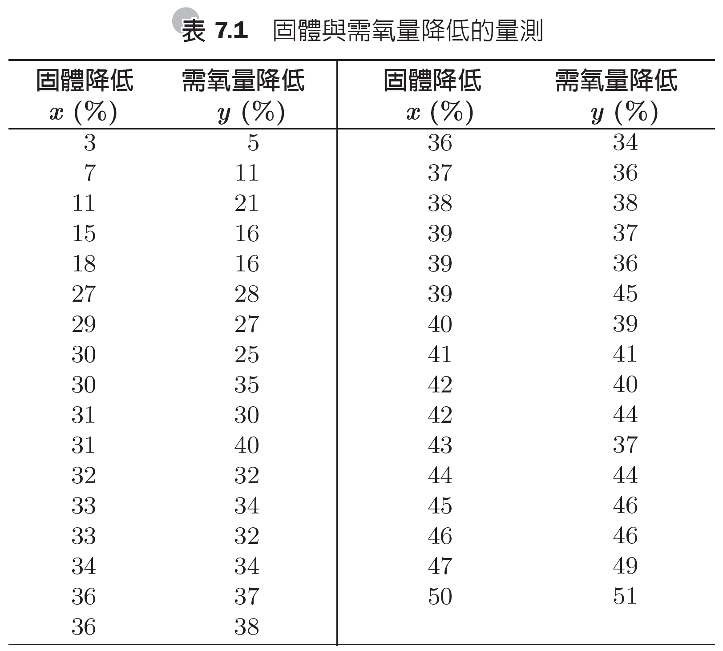
擬合的迴歸線(續)

Slide 10
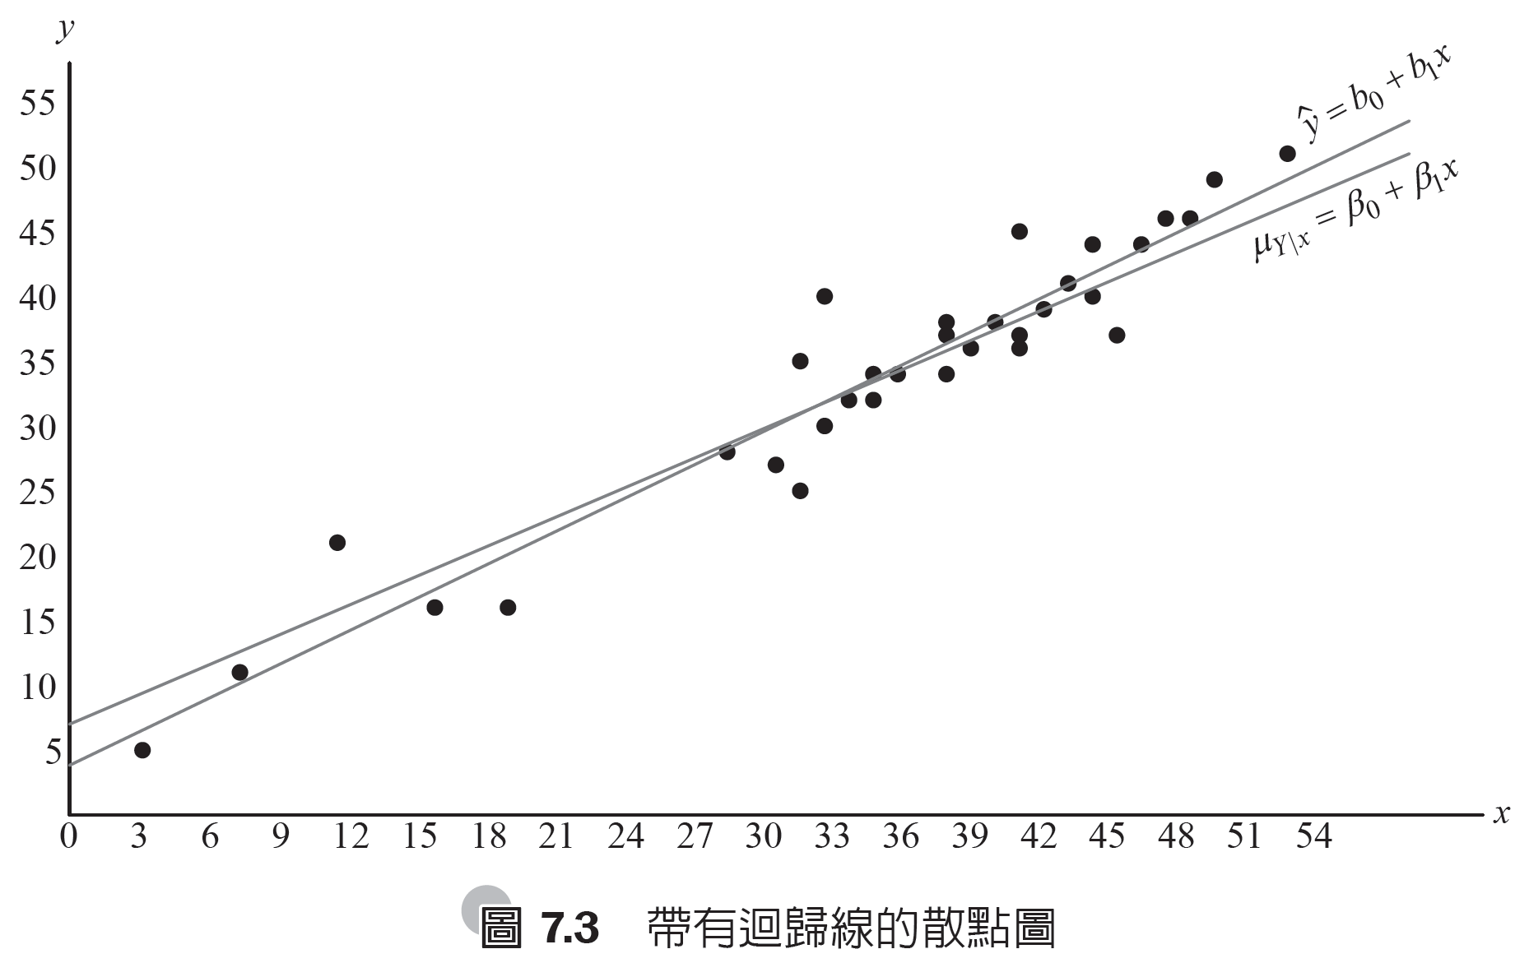
擬合的迴歸線(續)

Slide 11
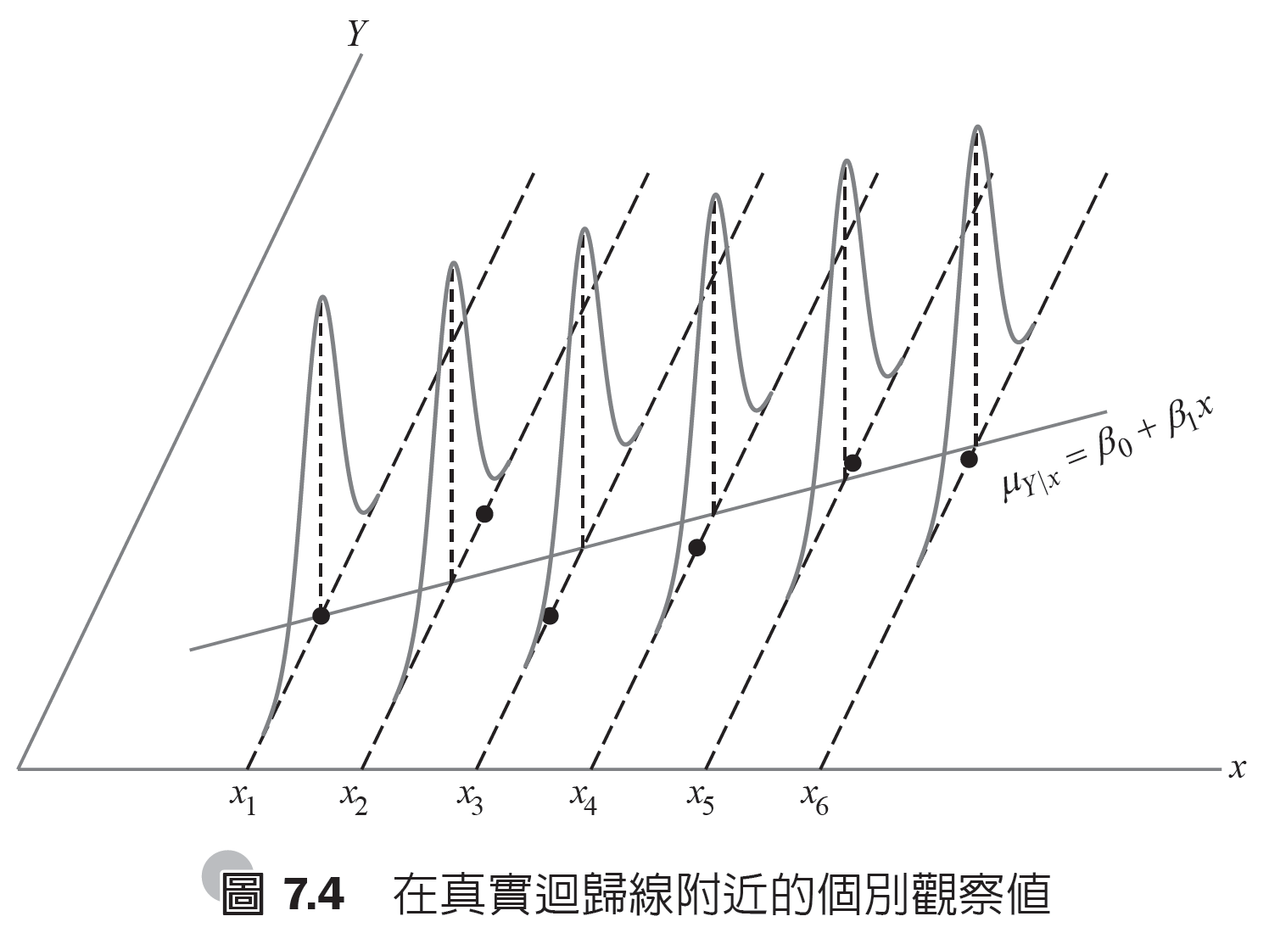
模型假設的另一個面向

Slide 12
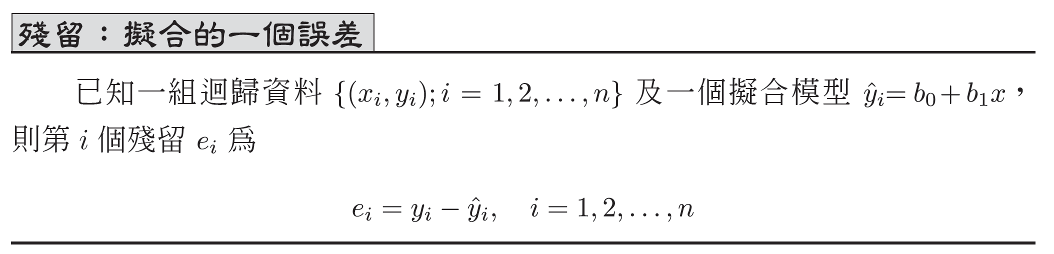
最小平方法
殘留 (residual) 基本上是以模型 擬合的一個誤差。

Slide 13
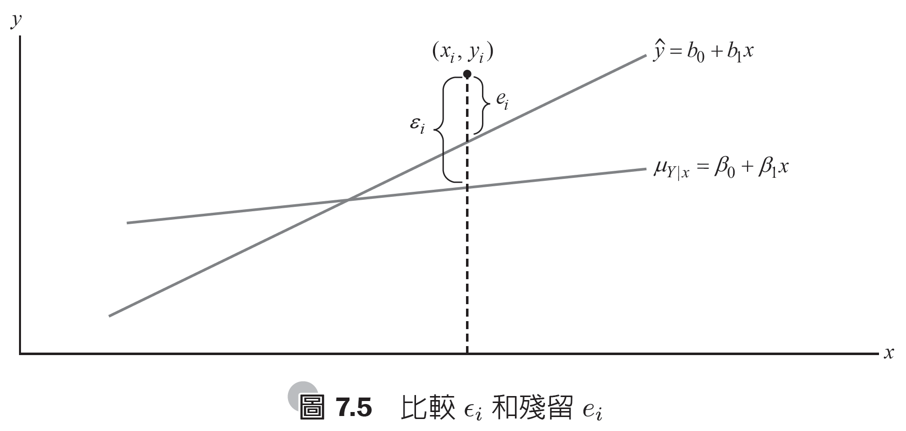
最小平方法(續)
圖7.5 描繪出擬合此組資料的線，亦即 ，而此線反映了模型 。現在，當然 β₀ 和 β₁ 是未知的參數，擬合線是統計模型所產生的一個估測。切記 這條線是未知的。

Slide 14
最小平方法(續)
殘留平方和常稱為對迴歸線誤差平方的和，並以 SSE 表示。這個估測參數的最小化程序稱為最小平方法 (method of least square)。因此，我們要求得 b₀ 和 b₁ 以便將 最小化。

Slide 15
最小平方法(續)
將 SSE 對 b₀ 和 b₁ 微分可得 令偏導數等於 0，並重新安排各項後得方程式 [稱之為正規方程式(normal equation)]： 可聯立解得計算 b₀ 和 b₁ 的公式。

Slide 16
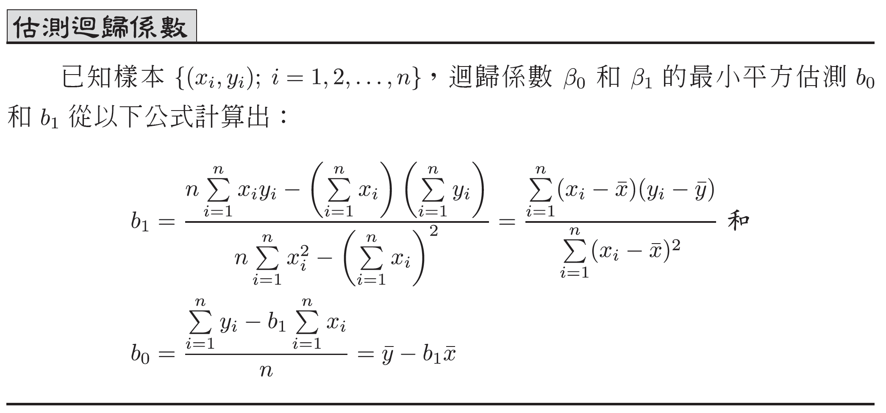
最小平方法(續)

Slide 17
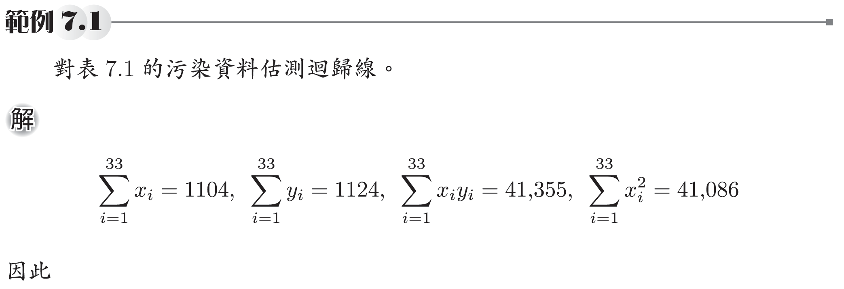
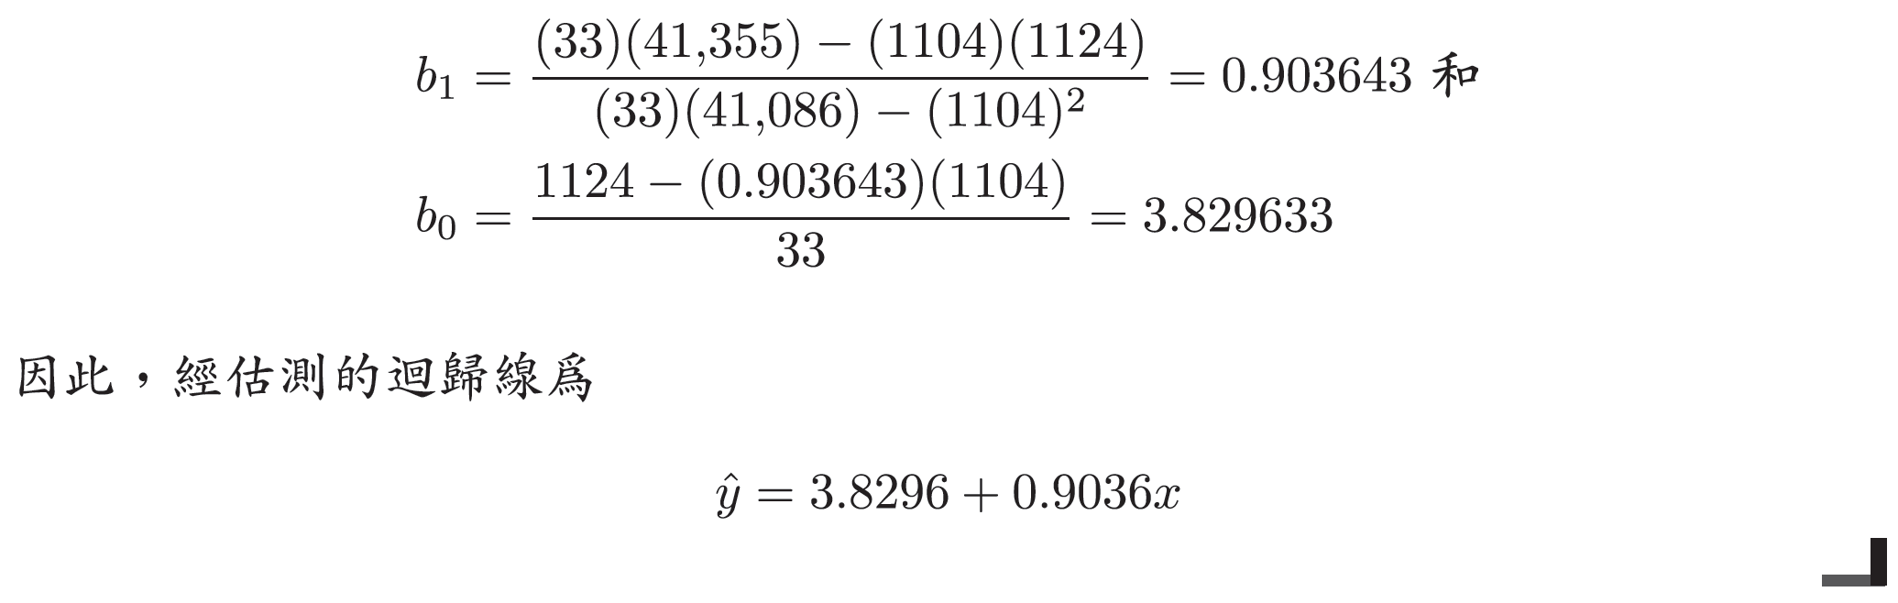
範例7.1

Slide 18
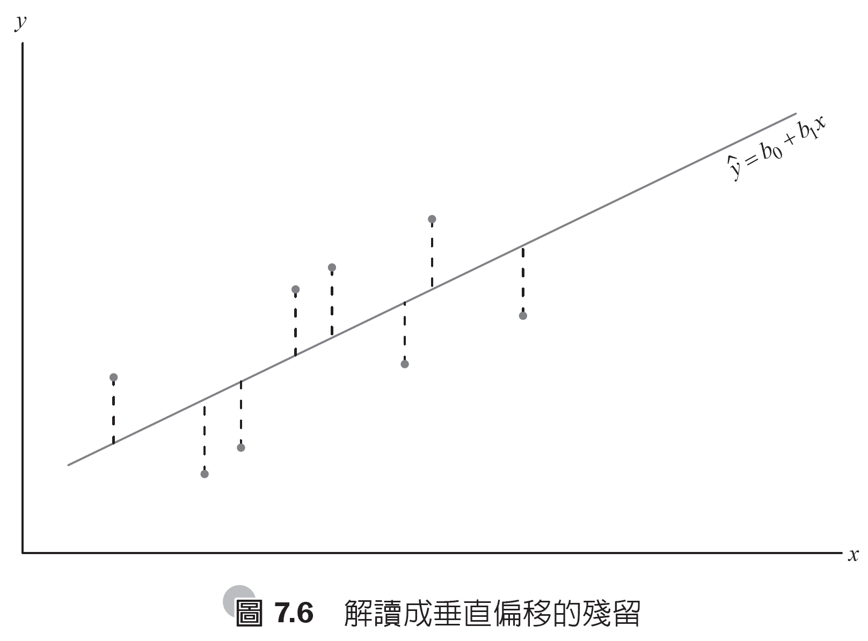
最小平方有什麼好處？

Slide 19
7.3 有關迴歸係數的推論
估測器的平均值和變異數
因為估測器 有 的形式，其中，

Slide 20
估測器的平均值和變異數(續)
所以我們可下結論說 分別有平均值 和變異數

Slide 21
估測器的平均值和變異數(續)
亦可證明隨機變數 β₀ 是常態分布的，其中， 從前面的結果可知，顯然 β₀ 和 β₁ 的最小平方估測器都是不偏估測器。

Slide 22
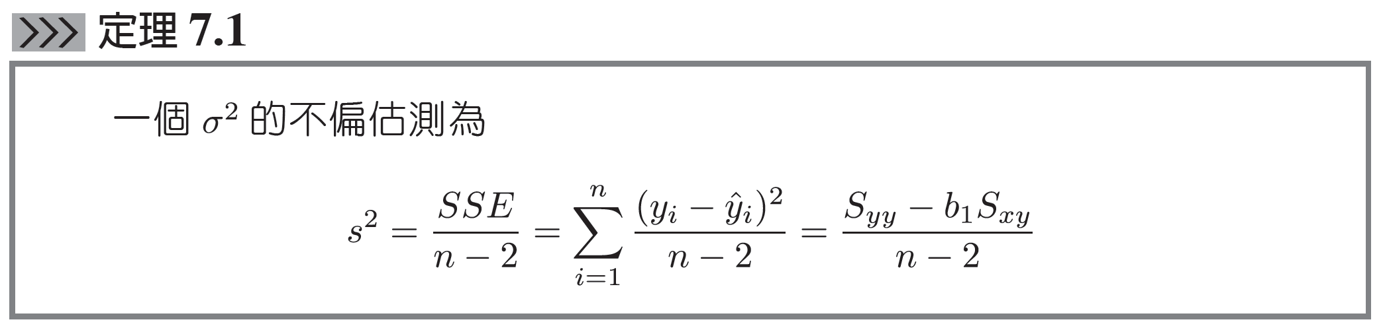
σ² 的總變異性和估測的分割

Slide 23
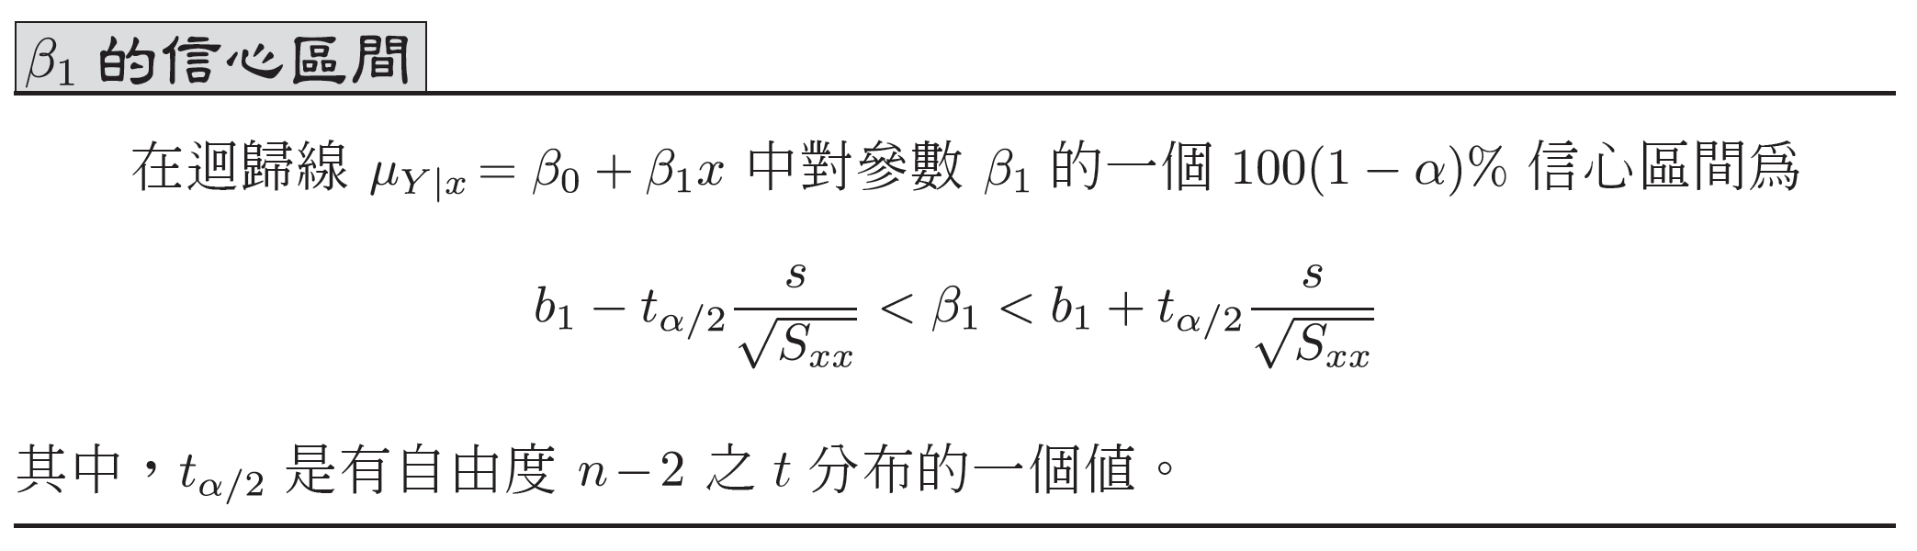
表成均方誤差的 σ² 估測器

Slide 24
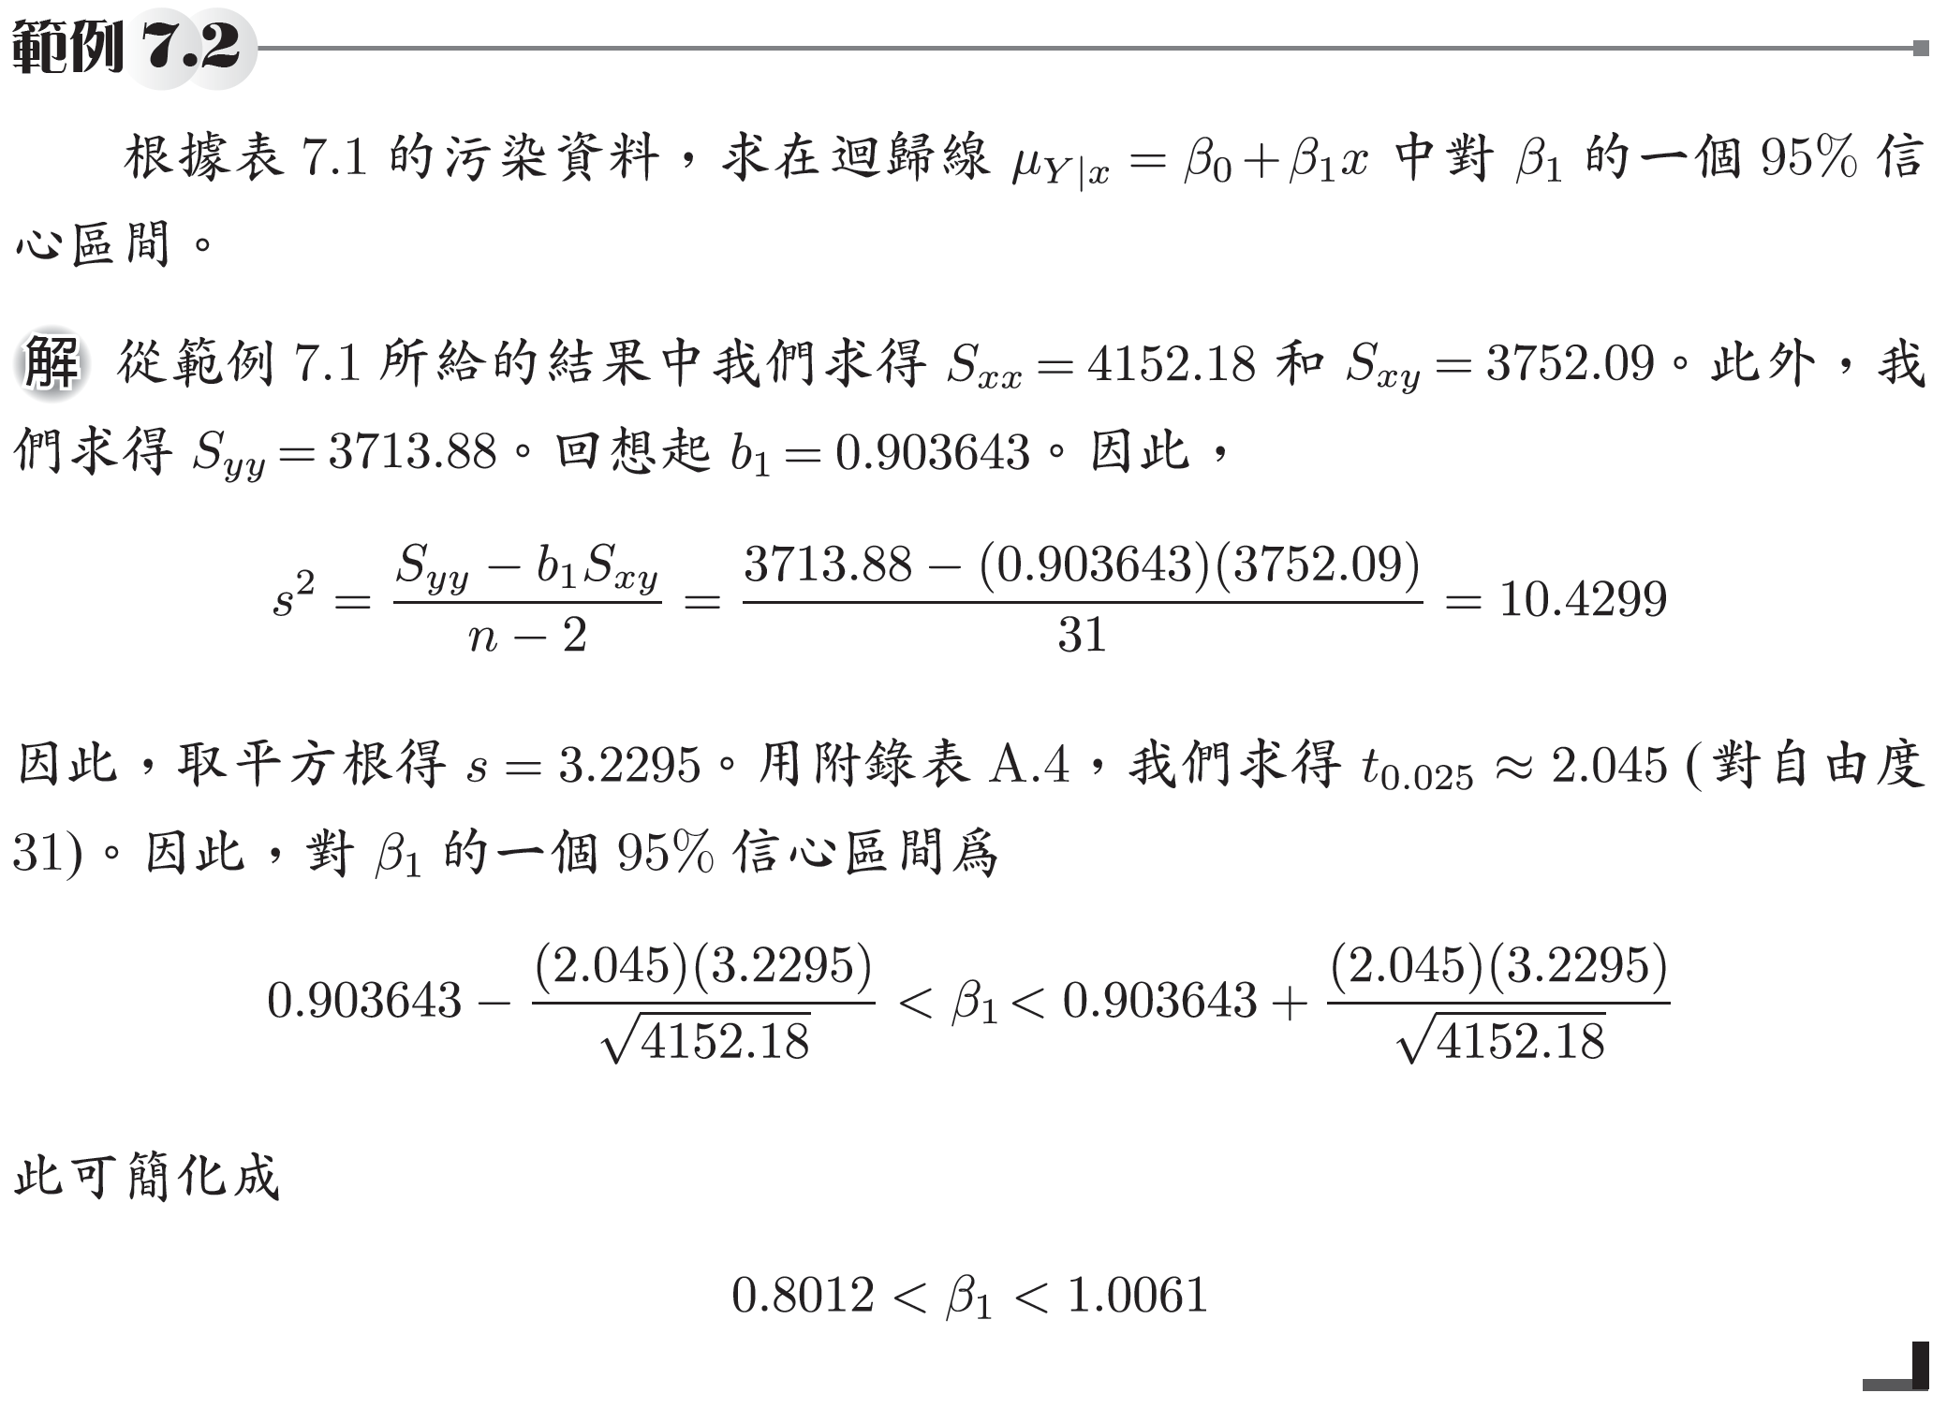
範例7.2

Slide 25
關於斜率的假說檢定
要檢定 的虛無假說 H₀ 對上一個適當的對立假說，我們再度使用自由度 的 t 分布來建立臨界區域，然後根據以下的值來做決定：

Slide 26
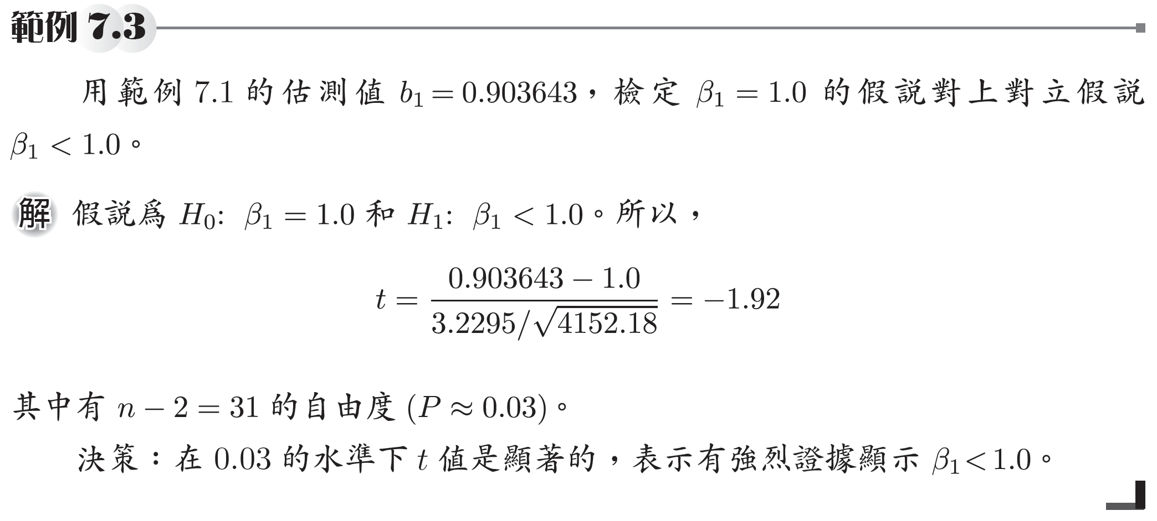
範例7.3

Slide 27
關於斜率的假說檢定(續)
一個關於斜率的重要 t 檢定是去檢定假說 當沒有拒絕虛無假說時，結論是在 E(y) 和獨立變數 x 之間沒有顯著的線性關係。
注意到 t 統計量計算成

Slide 28
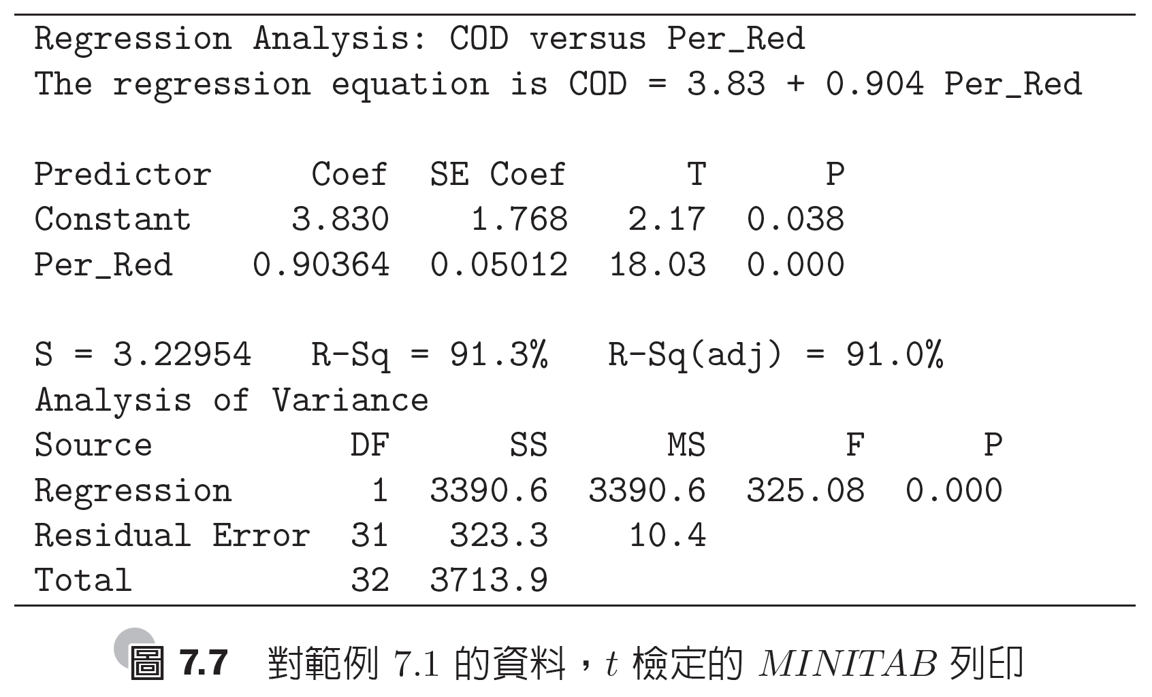
關於斜率的假說檢定(續)

Slide 29
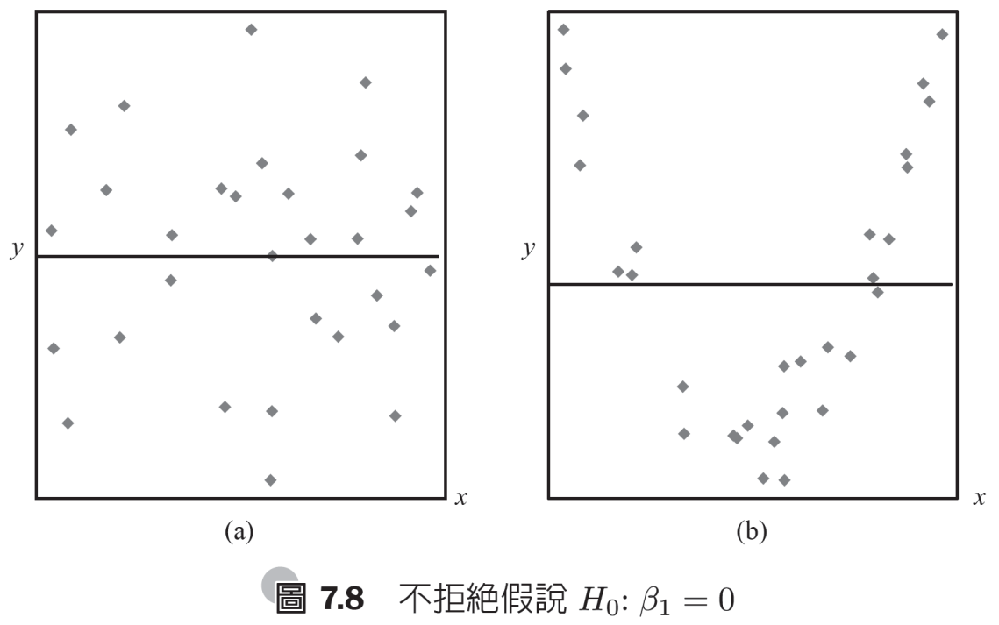
關於斜率的假說檢定(續)
無法拒絕 顯示 Y 和 x 之間無線性關係。圖7.8 展示此結果的涵義。它可能意指 x 的改變對 Y 的改變幾乎沒有影響，如 (a) 圖中所示。不過，它也可能表示真正的關係是非線性的，如 (b) 圖所示。

Slide 30
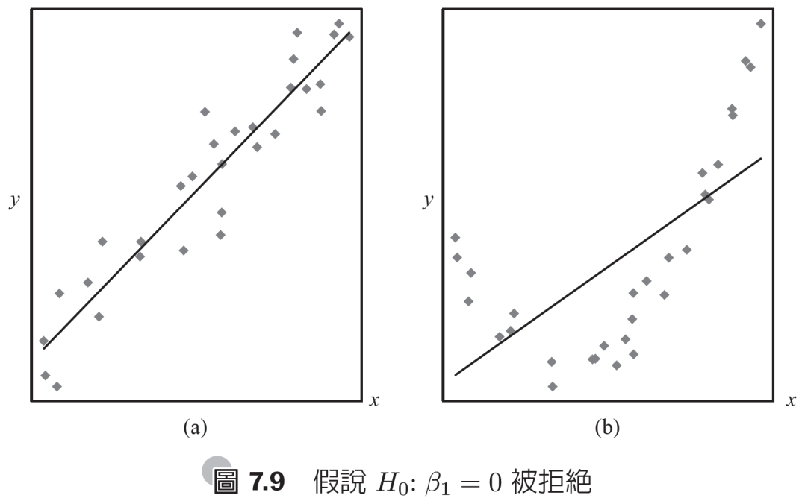
關於斜率的假說檢定(續)
當拒絕 時，其涵義是在模型中 x 的線性項解釋了在 Y 中有很顯著的變異性。圖7.9 中的兩個圖說明了可能的情景。如 (a) 圖中所示，H₀ 的拒絕可能表示其關係真的是線性的；如 (b) 圖所示，它可能表示，雖然模型確實含有一個線性的效應，一個較佳的表示可能是包括一個多項式 的項。

Slide 31
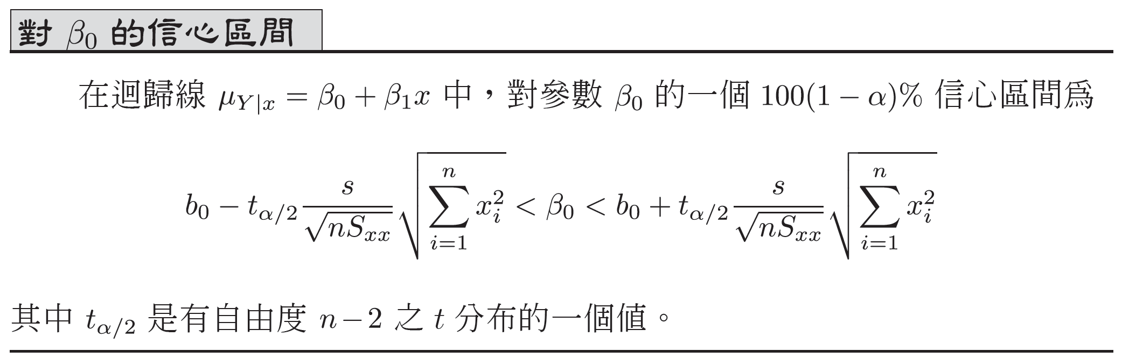
有關截距的統計推論

Slide 32
有關截距的統計推論(續)
要檢定 的虛無假說 H₀ 對上一個適當的對立假說，我們可使用自由度 的 t 分布來建立臨界區域，然後根據以下的值來做決定：

Slide 33
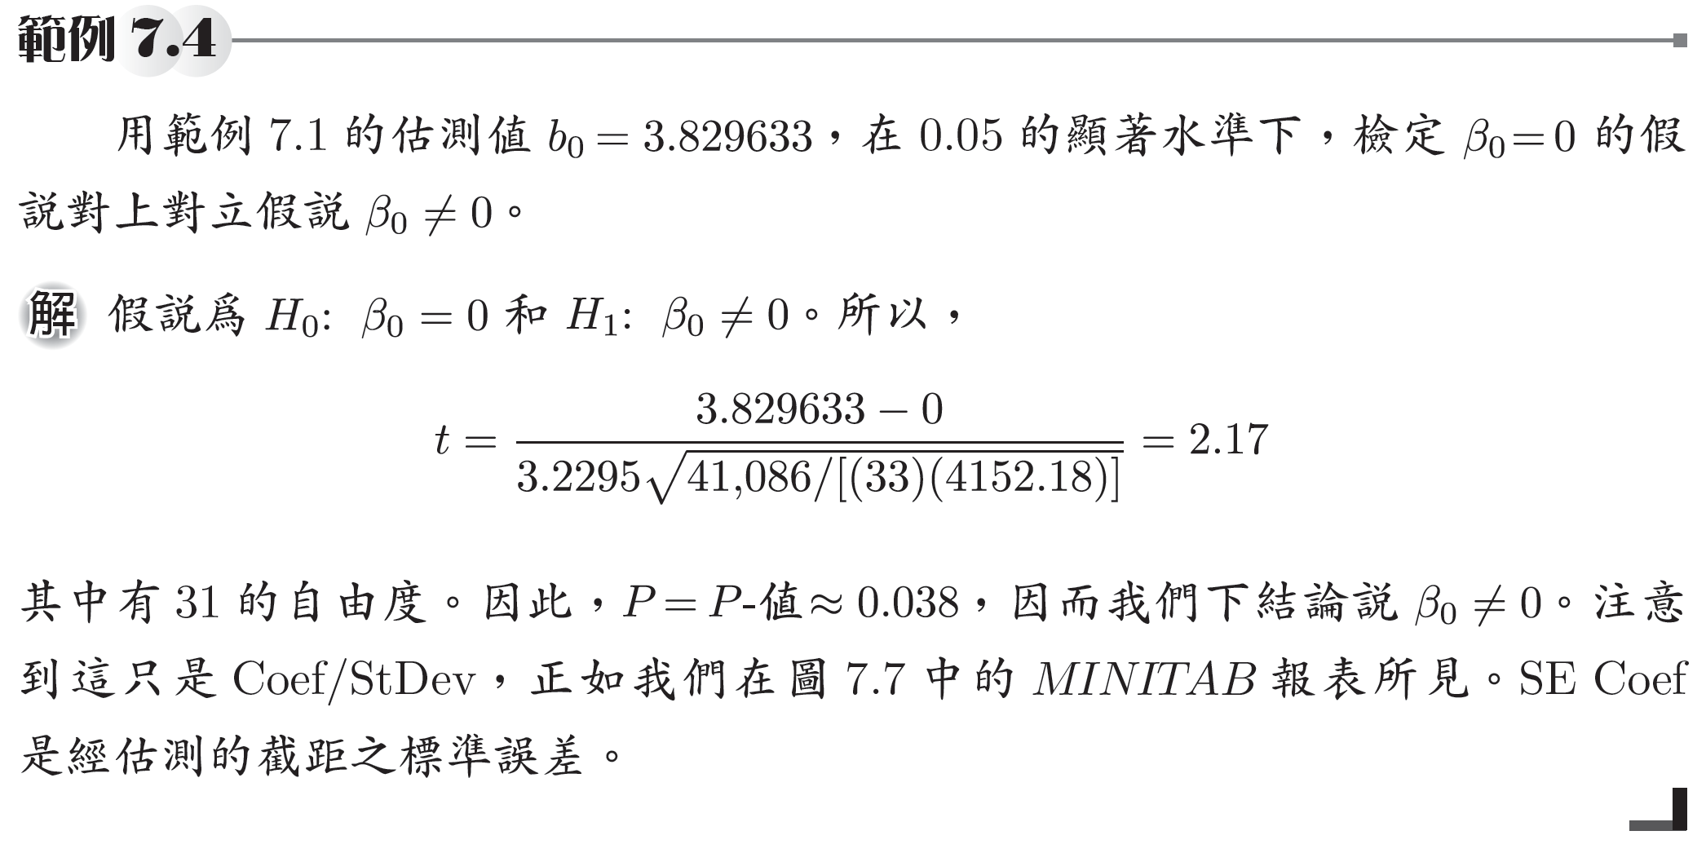
範例7.4

Slide 34
擬合品質的量測：判定係數
注意到，在圖7.7 中以 R-Sq 表示的一個項目，其值為 91.3%。這個 的量稱為判定係數 (coefficient of determination)，這個量用來量測由擬合模型所解釋的反應中變異性的比例。
變異數分析方法利用平方的誤差和 以及總修正平方和 (total corrected sum of squares) 。後者代表反應值中的變動，而該反應值會由模型很理想地來解釋。

Slide 35
擬合品質的量測：判定係數(續)
SSE 值是由於誤差所造成的反應的變動或是未被解釋的變動 (variation unexplained)。顯然地，若 ，則所有變動都被解釋。代表經解釋變動的量為 。R²為
圖7.10 提供一個說明：在 (a) 圖中是好的擬合 而在(b) 圖中則是一個不好的擬合 。

Slide 36
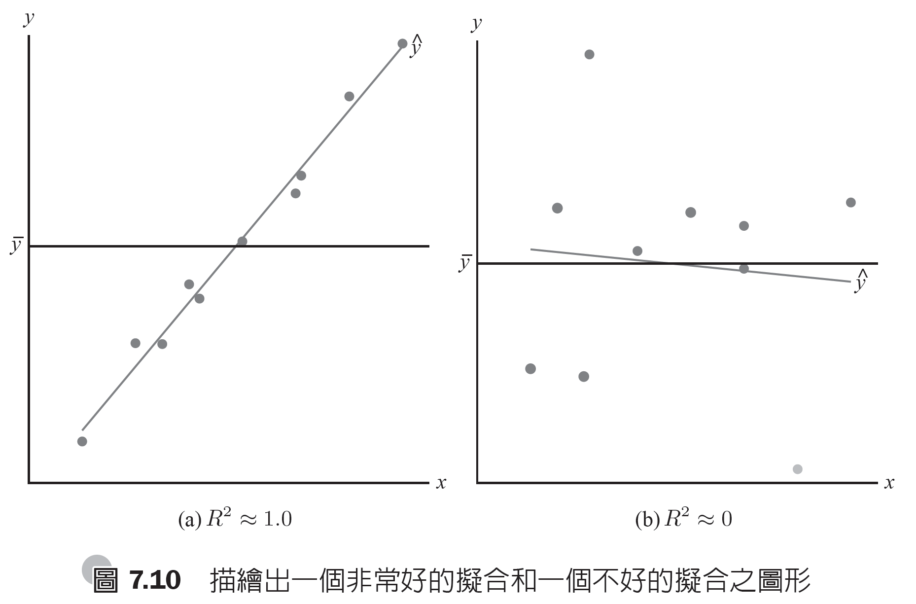
擬合品質的量測：判定係數(續)

Slide 37
使用 R² 的陷阱
對於同一組資料，用 R² 準則比較相互競爭的模型是危險的。加上額外的項到模型上 (例如一個額外的迴歸自變數) 使SSE 降低，因而增加 R² (至少不會讓它下降)，這意指藉由不明智的過度擬合 (overfitting) 的作法，以人為的手法將 R² 任意拉高。因此，藉由加入額外項造成在 R² 無可避免地增加，不代表需要該額外項。
我們不應該認同在模型選擇程序上只有 R² 被考慮的情況。

Slide 38
7.4 預測
假定實驗者希望建構 的信心區間。我們將用點估測器 來估測 。可證明出 的取樣分布是具有平均值 和變異數 的常態分布。

Slide 39
預測(續)
上述方程式後者是來自於 的事實。因此，一個關於平均反應 的 信心區間，現在可從統計量 建構出。上式有自由度 的 t 分布。

Slide 40
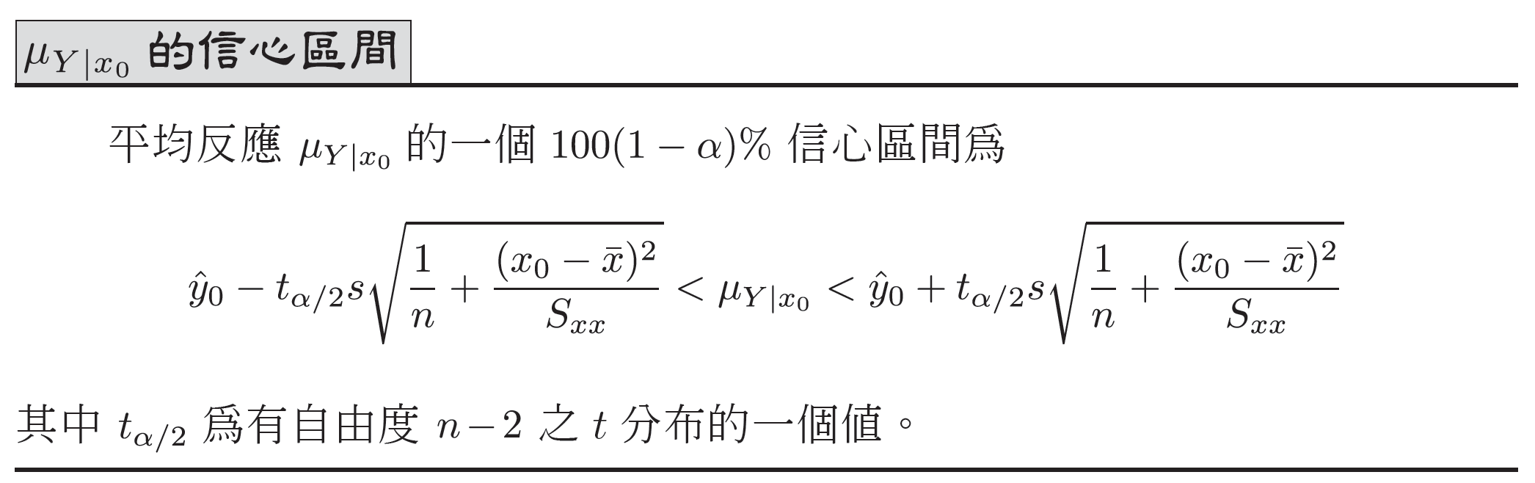
預測(續)

Slide 41
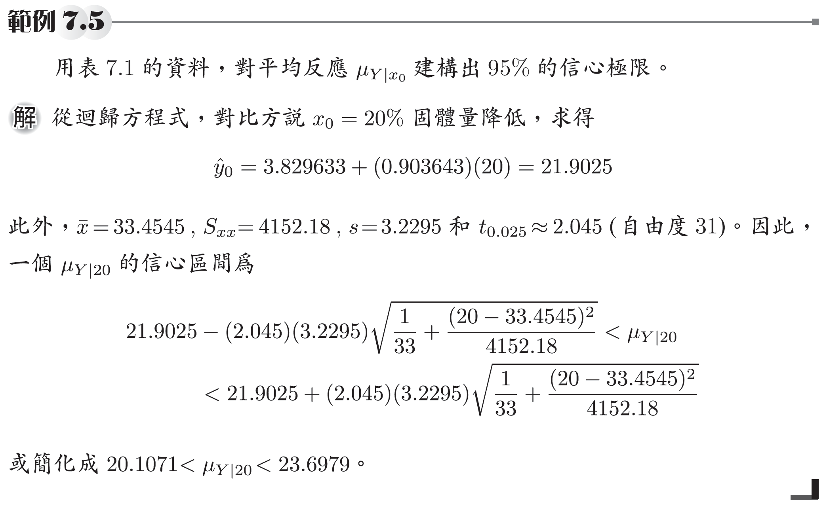
範例7.5

Slide 42
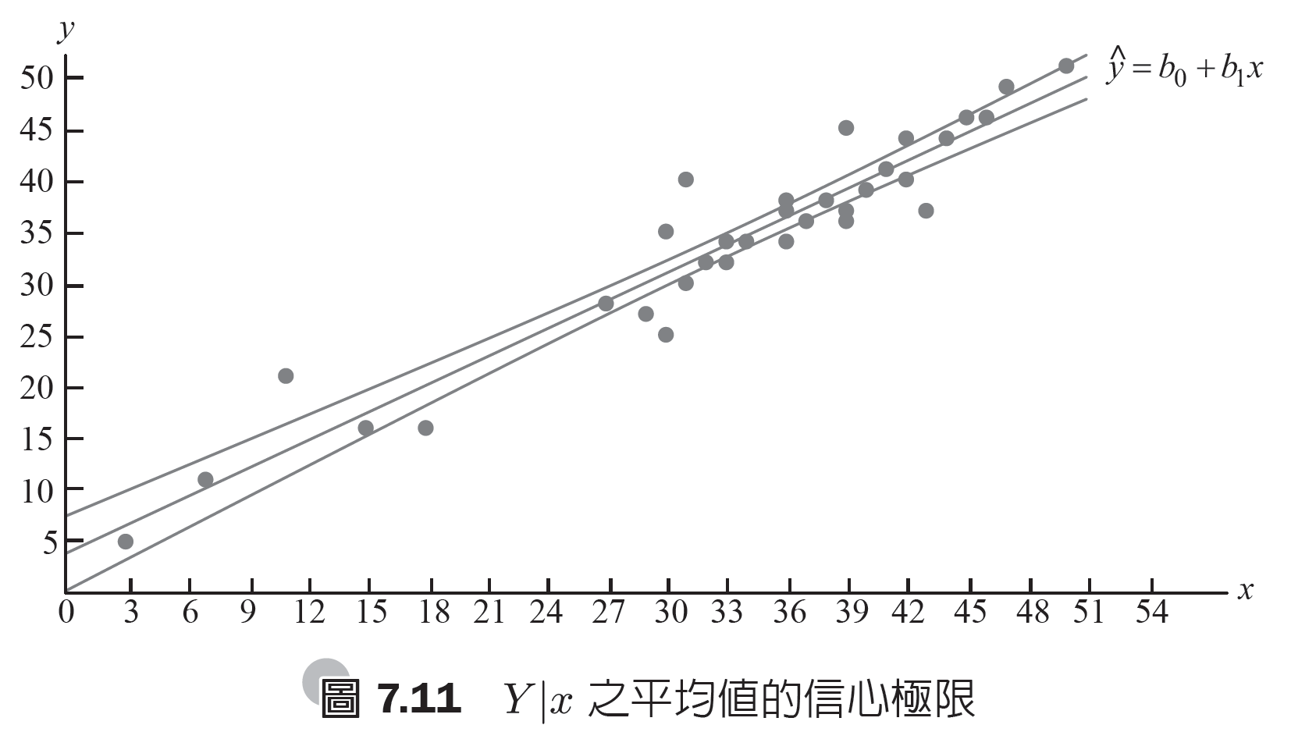
預測(續)

Slide 43
預測區間
要對變數 的任一個單一值 得到一個預測區間 (prediction interval)，必須估測縱座標 和對應的真實縱座標 之間差量的變異數，其中 是從經計算的迴歸線以重複取樣 的方式所得的。我們可將差值 想成隨機變數 的一個值，其中隨機變數的取樣分布可被證明出有平均值 和變異數

Slide 44
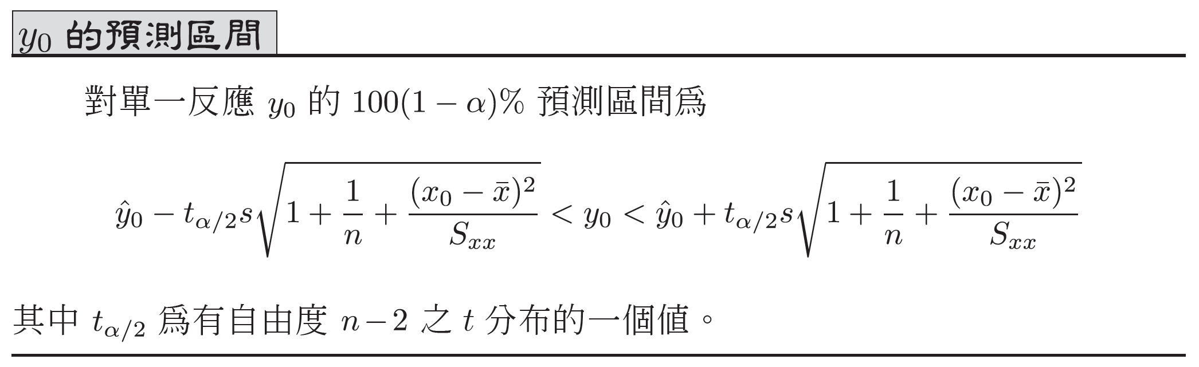
預測區間(續)
因此，單一預測值 y₀ 的 預測區間可從統計量 建構出。上式有自由度 的 t 分布。

Slide 45
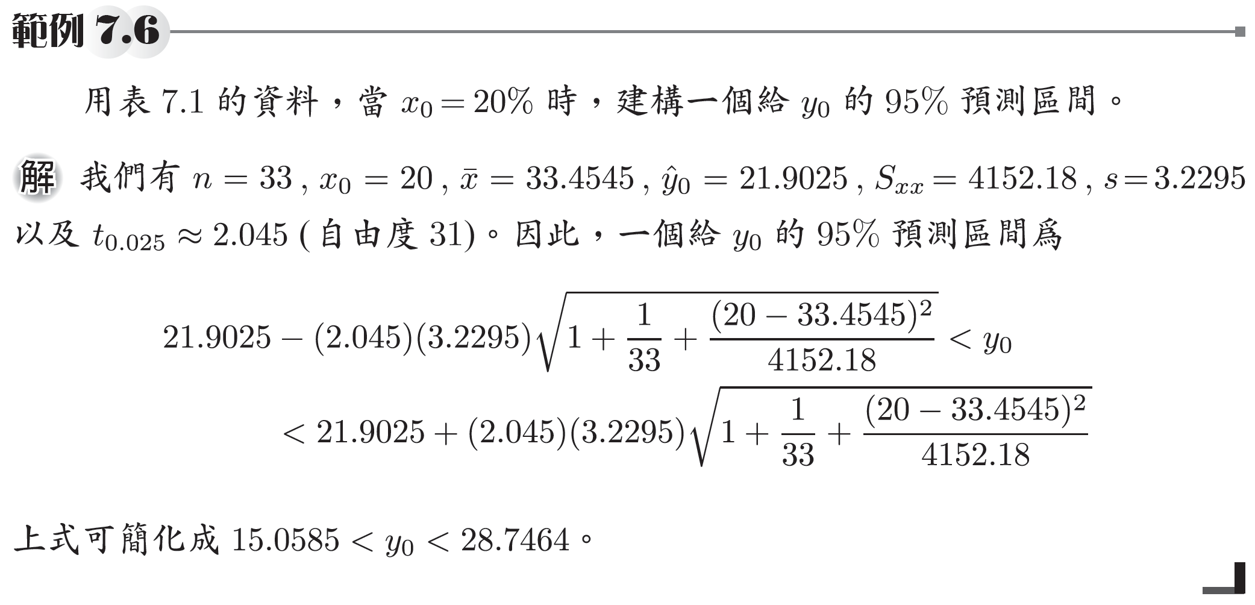
範例7.6

Slide 46
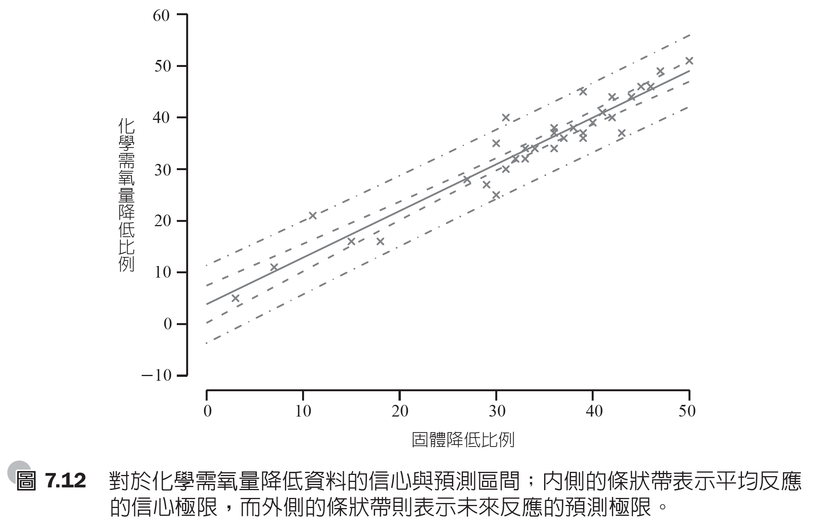
預測區間(續)

Slide 47
7.5 變異數分析方法
分析經估測迴歸線的品質問題常以變異數分析 (analysis-of-variance) (ANOVA) 方法來處理，其中 ANOVA 是一個程序，藉此將獨立變數中的總變動再細分成有意義的分量，然後觀察這些分量，再以有系統的方式處理之。
假定我們有以一般形式 表示的 n 個實驗資料點，且要估測迴歸線。

Slide 48
變異數分析方法(續)
右手邊的第一個分量 SSR 稱為平方的迴歸和(regression sum of squares)，它反映了由模型解釋 (explained by the model) 的 y 值中變動的量，而在此處模型就是主張的直線。第二個分量是我們熟悉的平方誤差和，它反映出對於迴歸線的變動。

Slide 49
變異數分析方法(續)
假定我們想要檢定假說 其中虛無假說基本上是說模型為 ，換言之， Y 中的變動來自於與 x 的值無關之隨機變動，此條件反映於圖7.10(b) 中。在虛無假說的條件下，可證明 和 分別為有自由度 1 和 之獨立卡方變數的值，且 也是有自由度 之卡方變數的值。要檢定以上的假說，我們計算 且當 時，在 α 的顯著水準下拒絕 H₀。

Slide 50
變異數分析方法(續)
這些計算通常以像表7.2 的變異數分析表 (analysis-of-variance table) 概括表達出來。按慣例將各種平方和除以其對應自由度的這種比值稱為均方 (mean squares)。
當虛無假說被拒絕時，亦即，當經計算的 F 統計量超過臨界值 時，我們下結論說由主張的模型 (直線方程式) 所造成的反應中有顯著的變動量。如果 F 統計量是在無法拒絕的區域，則我們下結論說資料無法反映出充分的證據來支持所主張的模型。

Slide 51
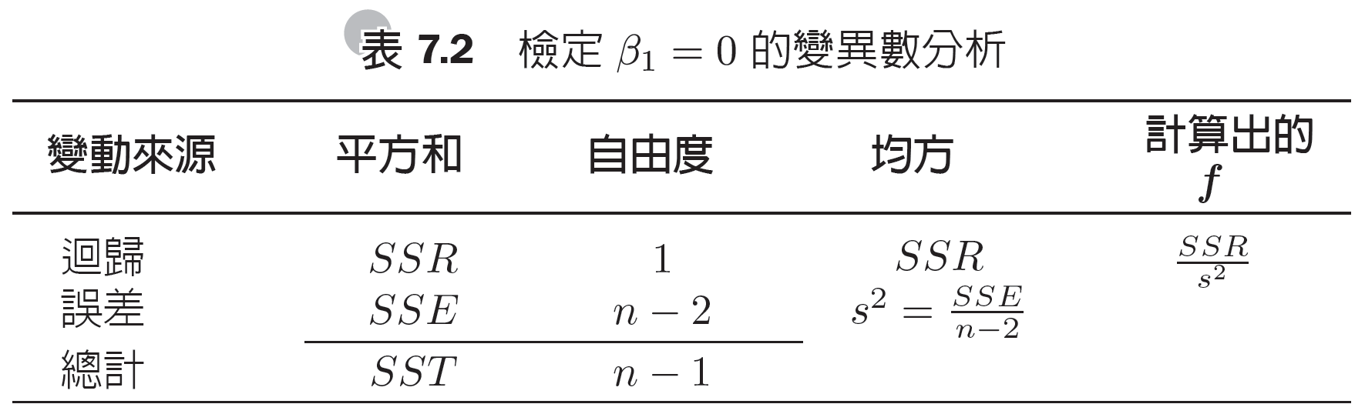
變異數分析方法(續)

Slide 52
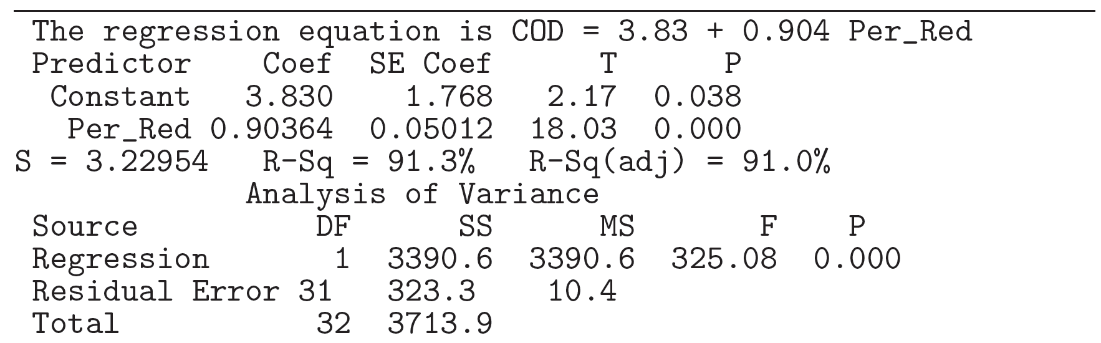
簡單線性迴歸的附註解電腦列印

Slide 53
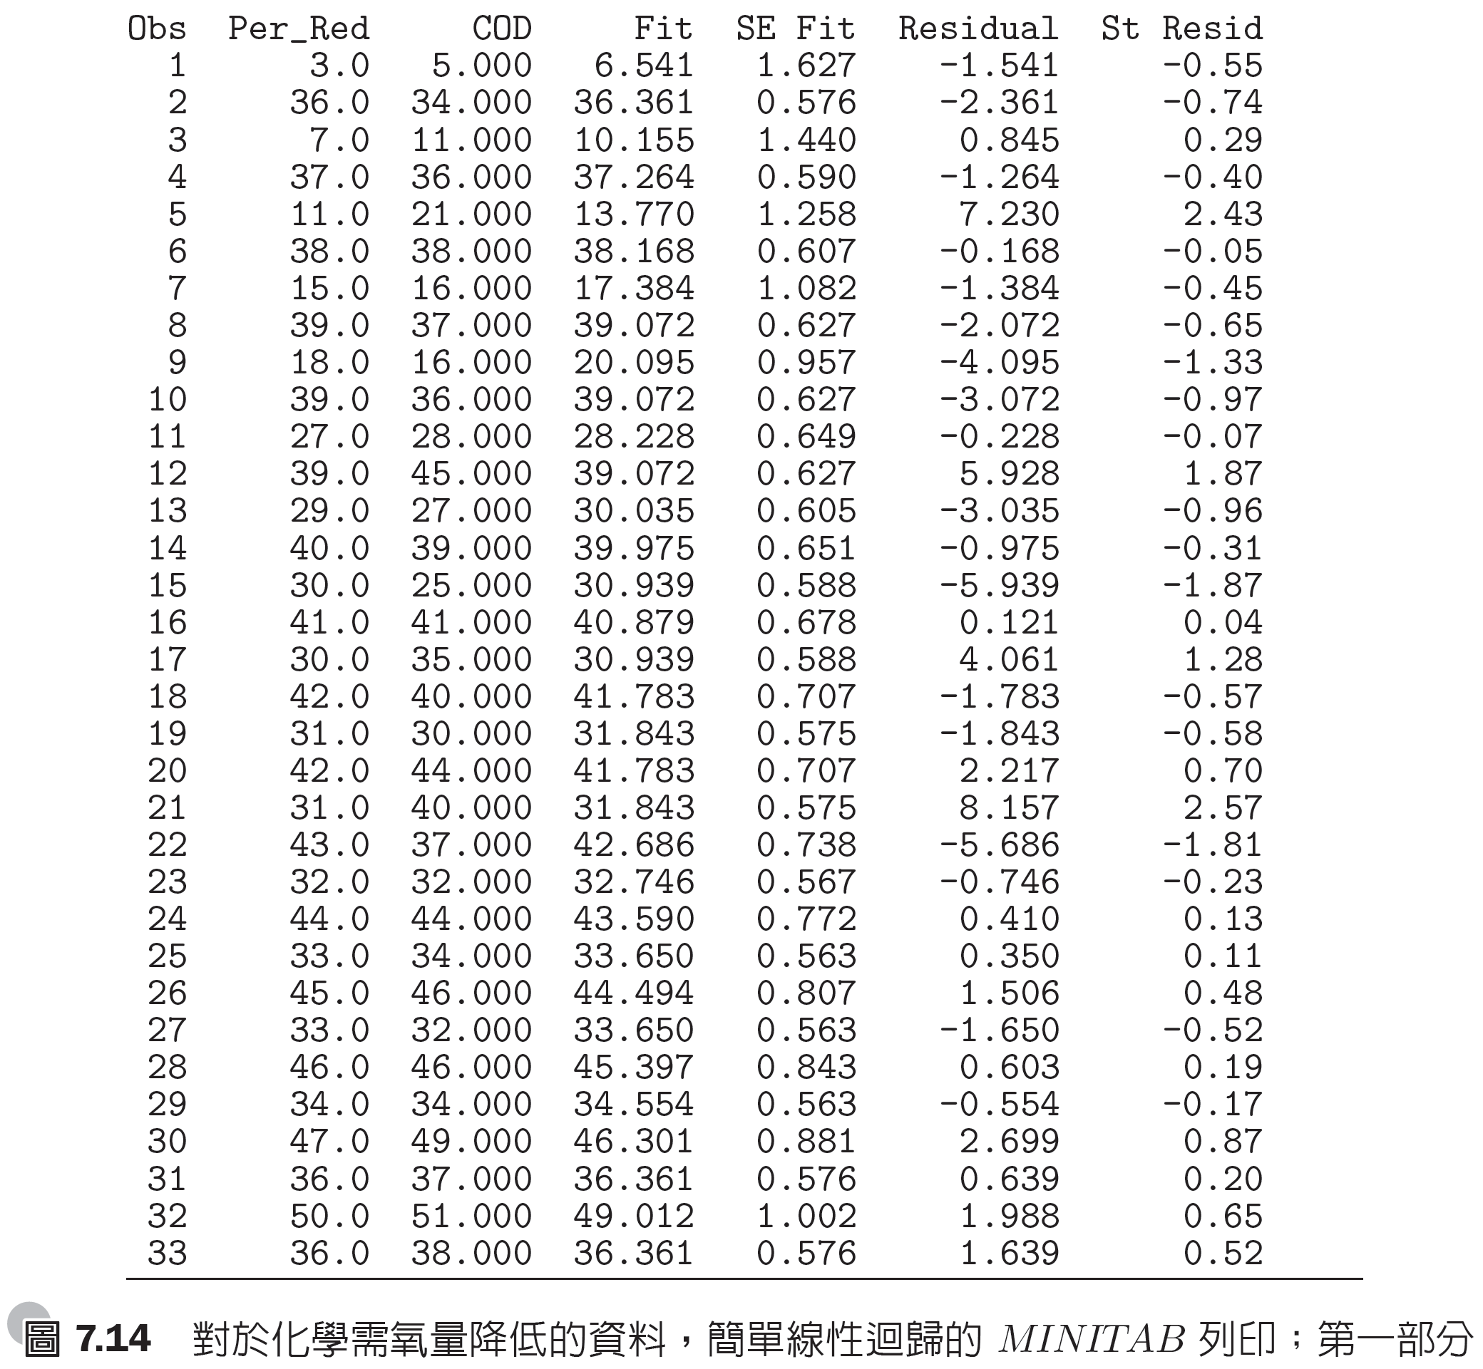
簡單線性迴歸的附註解電腦列印(續)

Slide 54
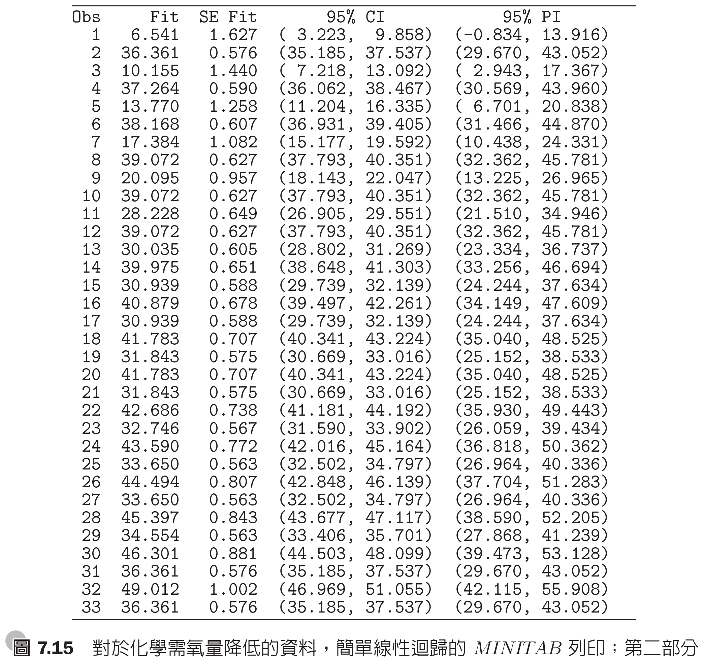
簡單線性迴歸的附註解電腦列印(續)

Slide 55
7.6 迴歸線性的檢定：有重複觀察值的資料
用 k 個不同的 x 值，比方說是 ，選取有 n 個觀察值的隨機樣本，使得樣本含有對應於 x₁ 的隨機變數 Y₁ 的 n₁ 個觀察值、對應於 x₂ 之 Y₂ 的 n₂ 個觀察值、……、對應於 x_{k} 之 Y_{k} 的 n_{k} 個觀察值。必須有 。

Slide 56
迴歸線性的檢定：有重複觀察值的資料(續)
定義 因此，如果對應於 有 Y 的 個量測，則我們會把這些觀察值表示成 y₄₁、y₄₂ 和 y₄₃，於是

Slide 57
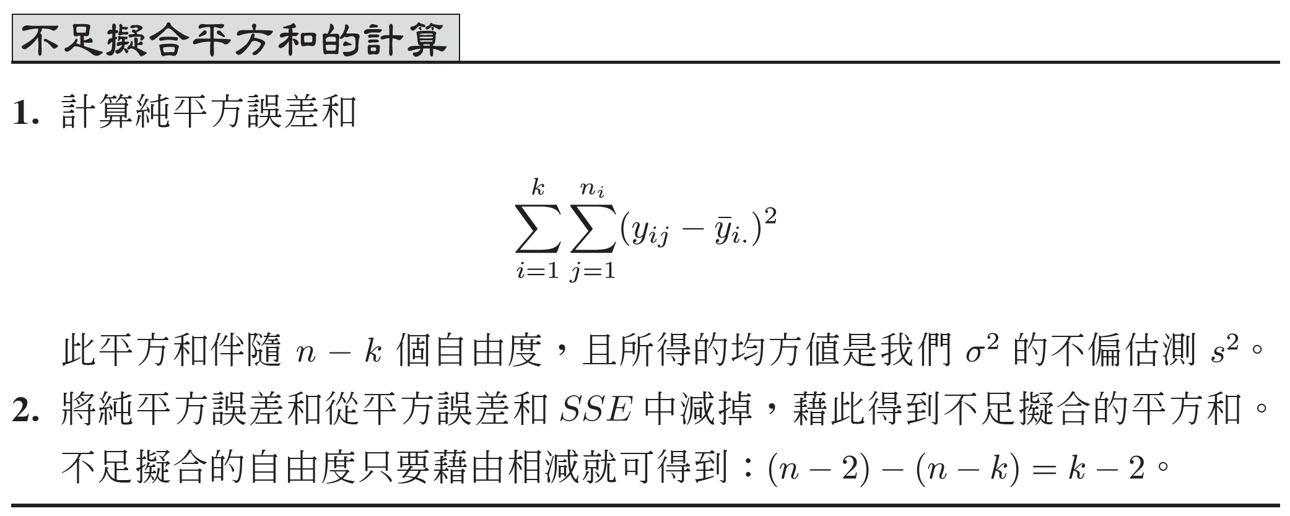
擬合不足的概念

Slide 58
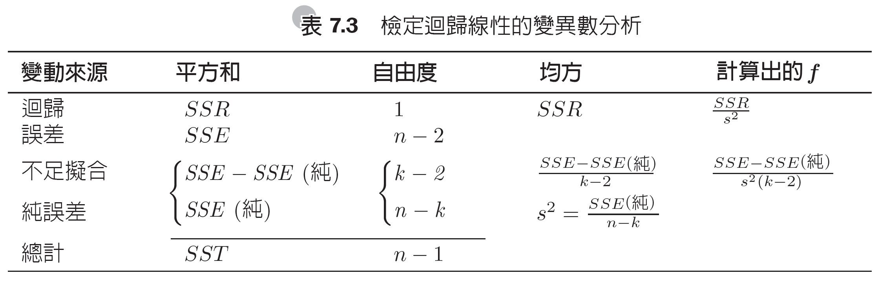
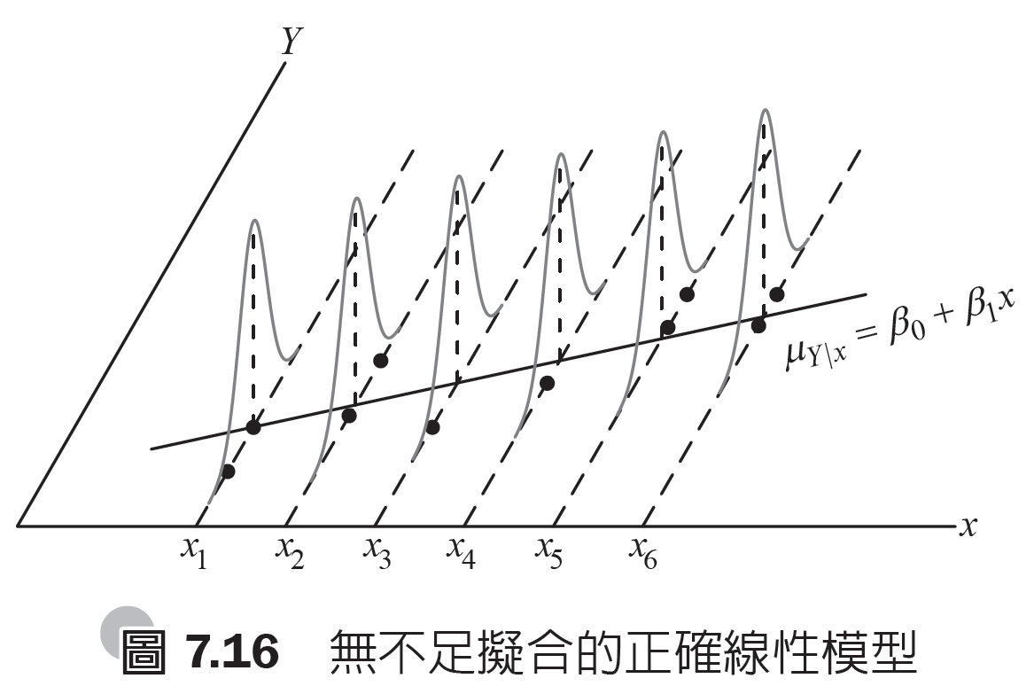
擬合不足的概念(續)

Slide 59
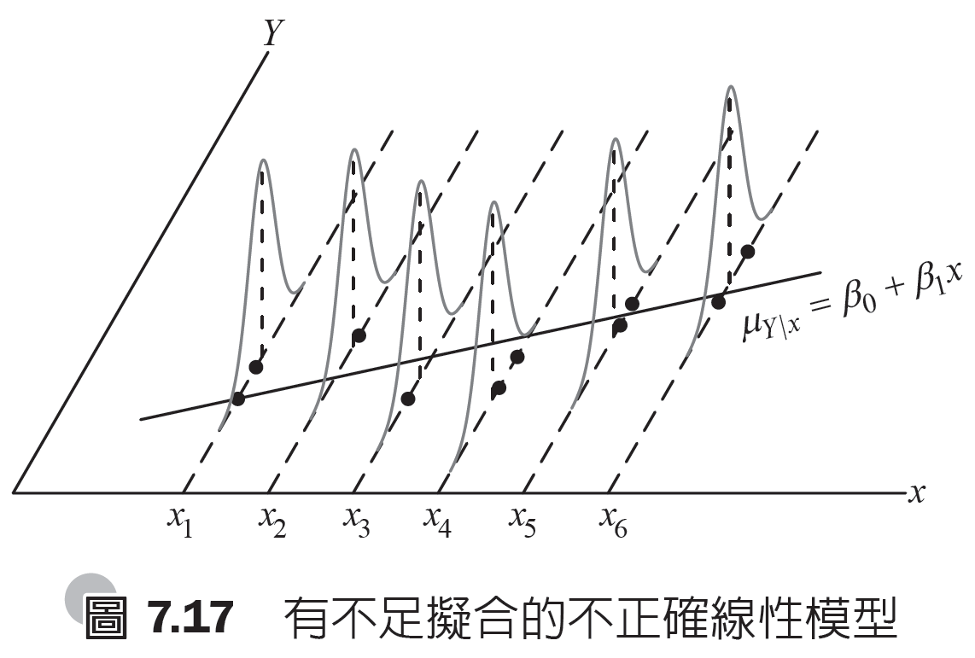
擬合不足的概念(續)

Slide 60
偵測不足擬合的重要性為何？
隨著問題和所涉及的處理機制越來越複雜，建構或設計一個實驗來說明擬合不足的需求越來越迫切。
下列的例子顯示平方誤差和如何分離成代表純誤差和不足擬合的兩個分量。
在 α 的顯著水準下，模型適當性的檢定是將不足擬合的均方值除以 s² 後與 比較。

Slide 61
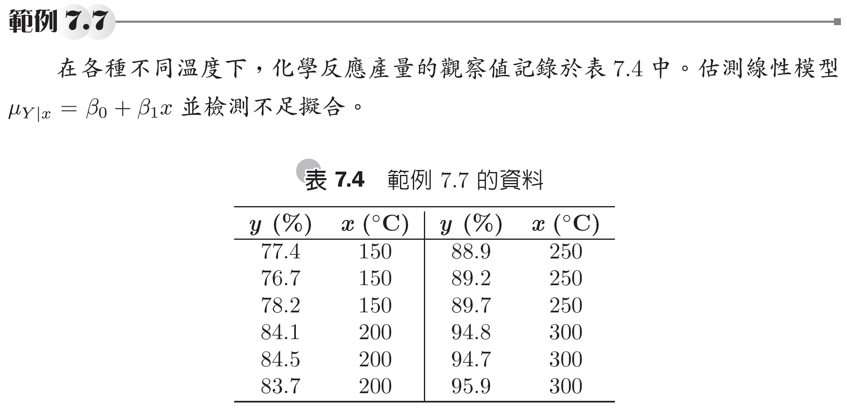

範例7.7

Slide 62
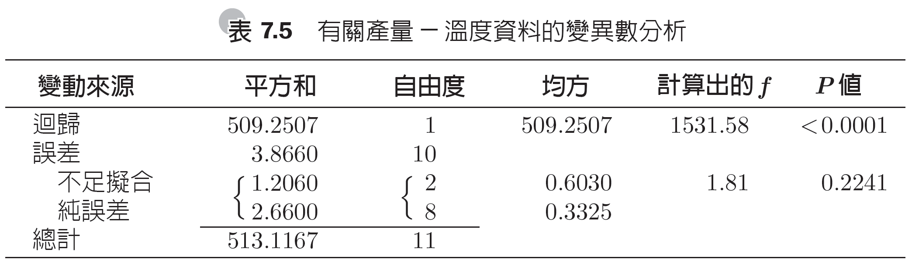
範例7.7(續)

Slide 63
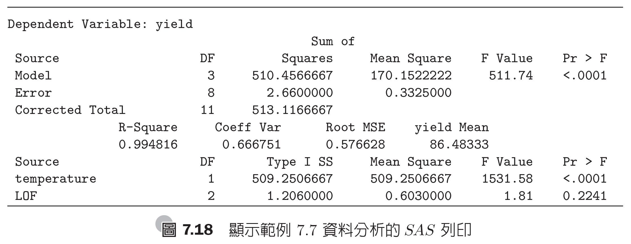
檢定不足擬合的附註解電腦列印

Slide 64
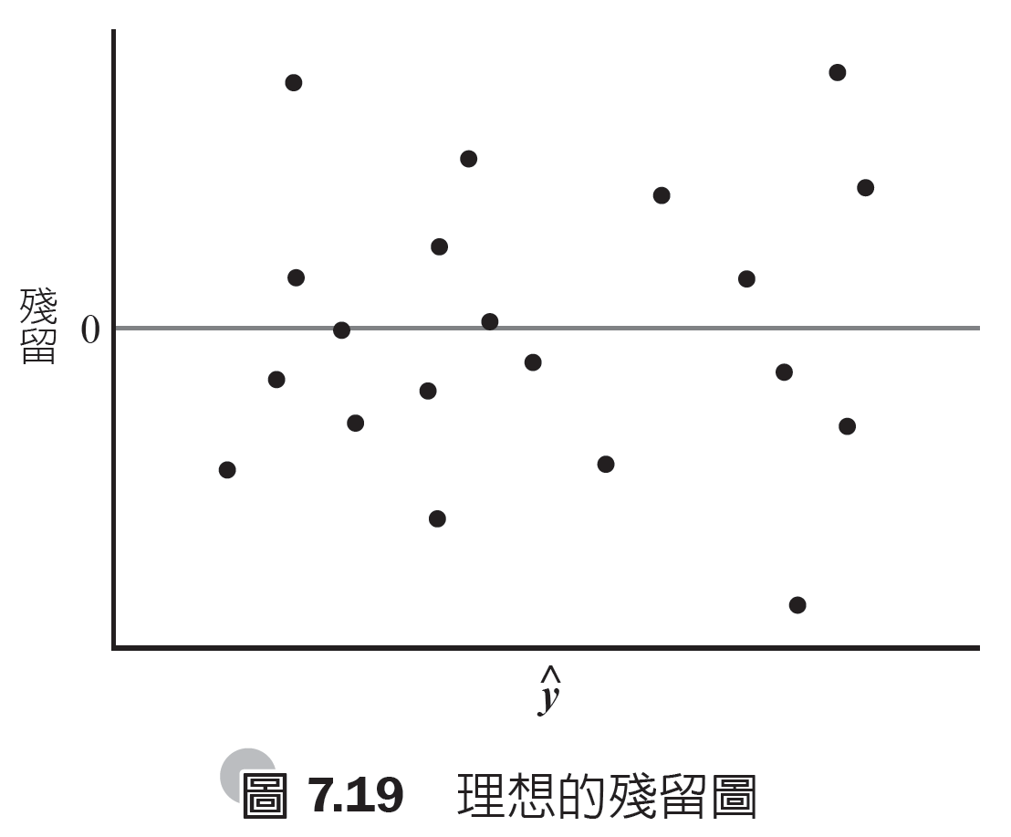
7.7 殘留的診斷圖：假設被違反的圖形化偵測

Slide 65
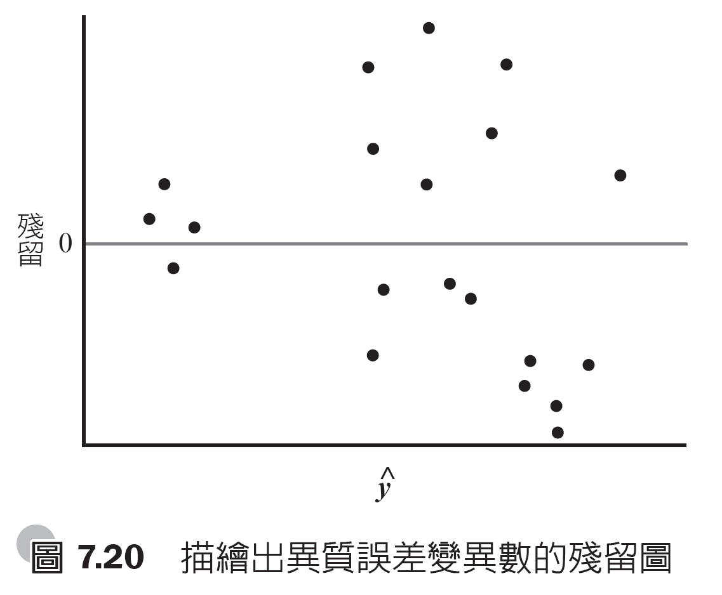
非均質的變異數

Slide 66
7.8 相關性
常數 ρ (rho) 稱為母體相關性係數 (population correlation coefficient)，它在許多雙變異數資料分析問題中扮演重要角色。
迴歸線是水平線且 X 的任何知識對預測 Y 都毫無用處。因為反應的變異數是 X 中的變異數再加上誤差，所以 ，因此我們必然有 ，因而 。

Slide 67
相關性(續)
的值只發生在當 時，在此情況下兩個變數之間有完美的線性關係。因此，ρ 的值等於 代表有正值斜率的完美線性關係，而 ρ 的值等於 是從有負值斜率的完美線性關係而來。於是我們或許可說， ρ 的樣本估測接近於一表示 X 和 Y 之間有好的相關性或線性關聯性(linear association)，而接近 0 的值代表很小或無相關性。

Slide 68
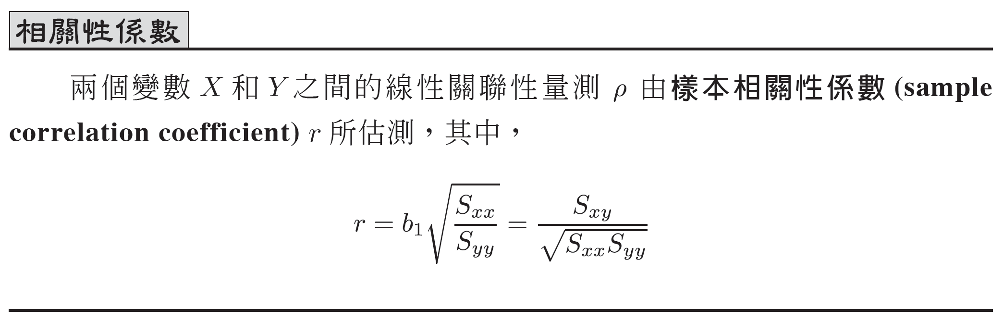
相關性(續)
對於在 和 之間的值，我們在解讀上必須小心。例如， r 的值等於 0.3 和 0.6 只是意指我們有兩個正的相關性，其中一個比另一個強烈一些。下結論說 表示線性相關性比 的值所表示的線性相關性好 2 倍是不對的。

Slide 69
相關性(續)
反之，我們寫成 則通常稱為決定性樣本係數 (sample coefficient of determination) 的 r² 代表 S_{yy} 的變動性比例 (由 Y 對 x 的迴歸，即 SSR 所造成)。換言之， r² 表達了變數 Y 的值中總變動的比例，而這個部分可由與隨機變數 X 的值之線性關係加以說明。因此， 0.6 的相關性意指在我們的樣本中 Y 值的總變動中有 0.36 或是 36% 是由與 X 值的線性關係所貢獻的。

Slide 70
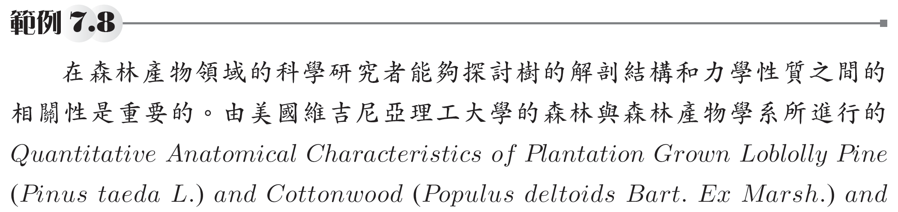

範例7.8

Slide 71
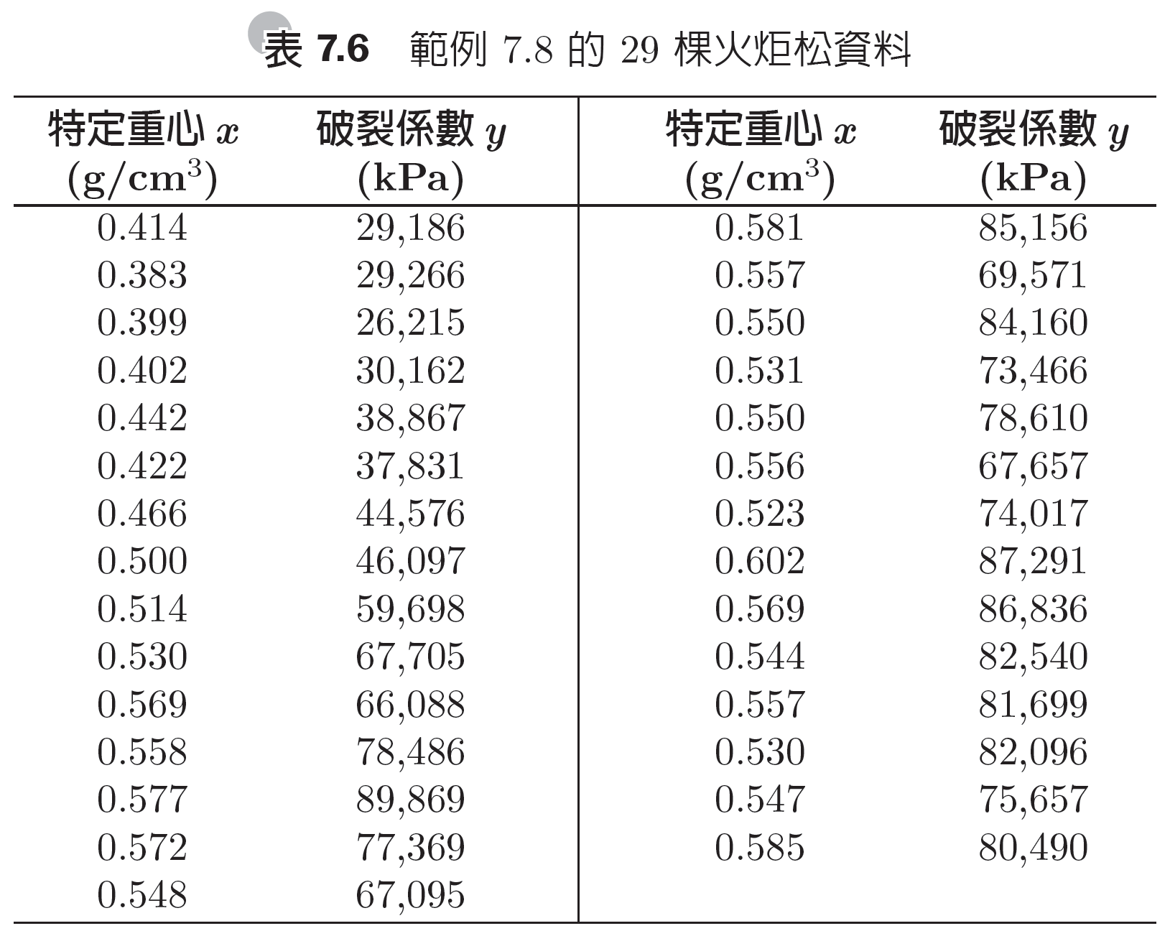
範例7.8(續)

Slide 72
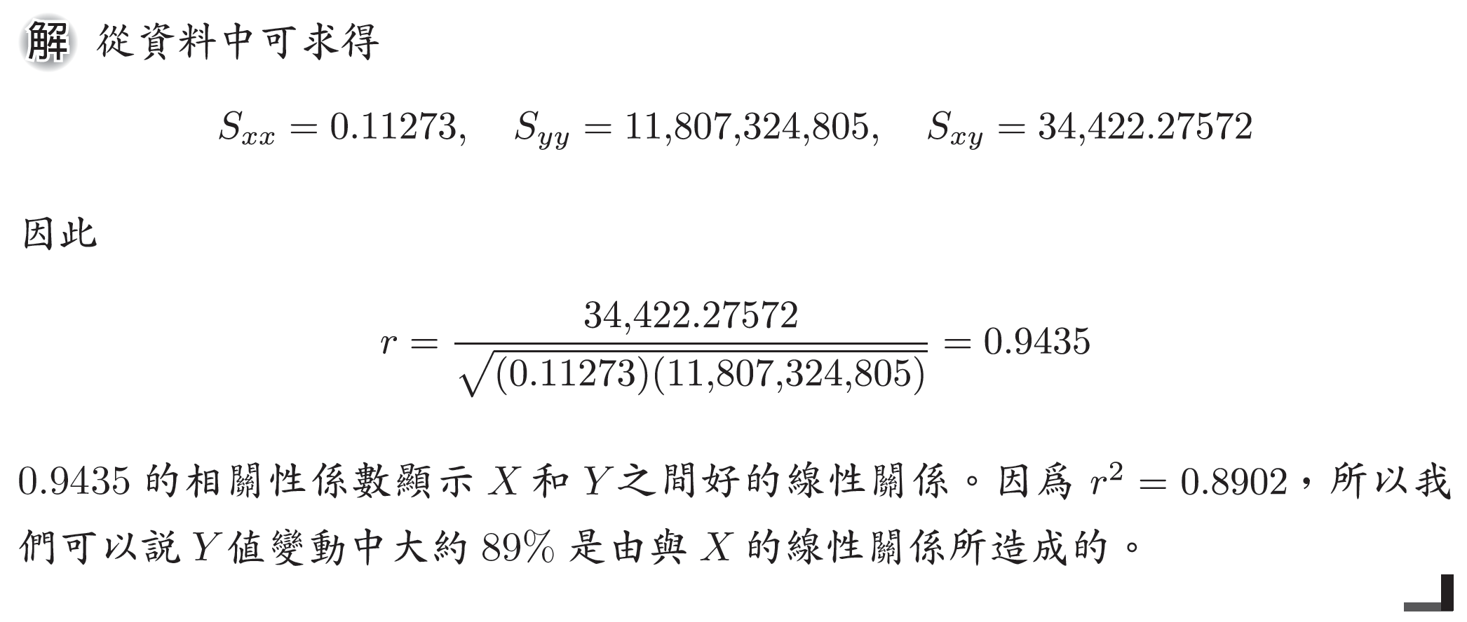
範例7.8(續)

Slide 73
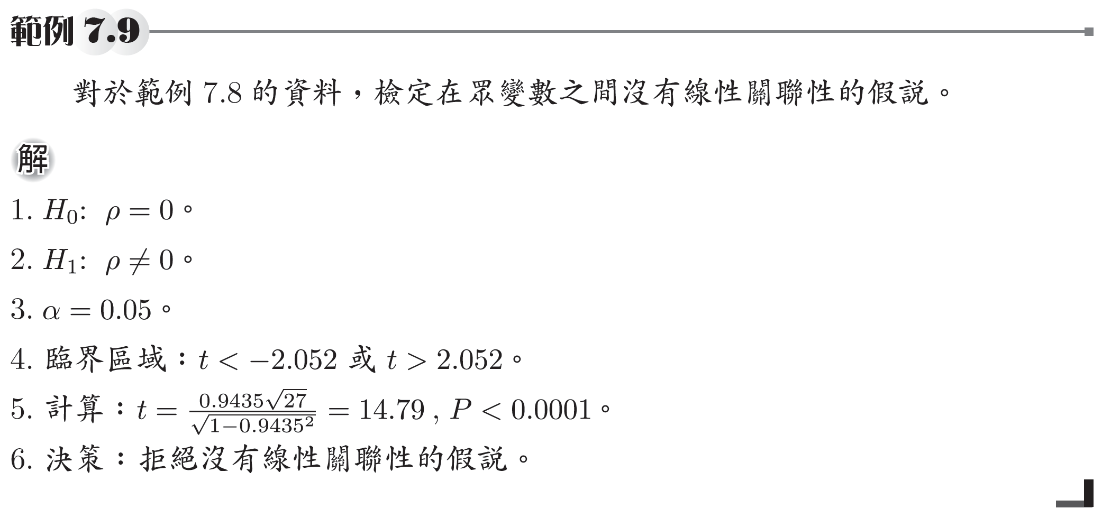
範例7.9

Slide 74
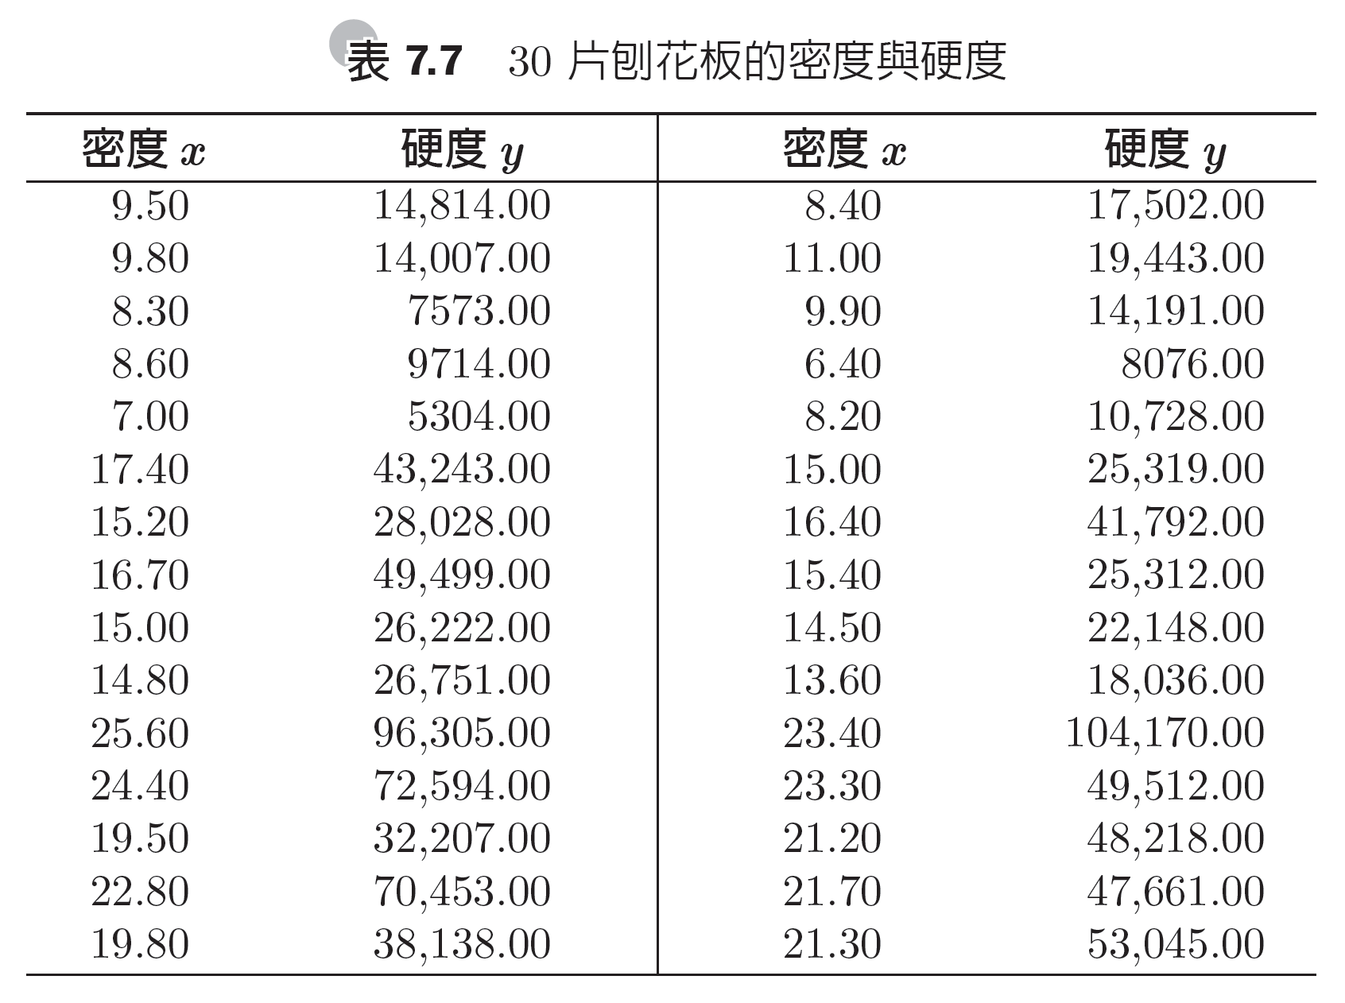
7.9 簡單線性迴歸個案研究

Slide 75
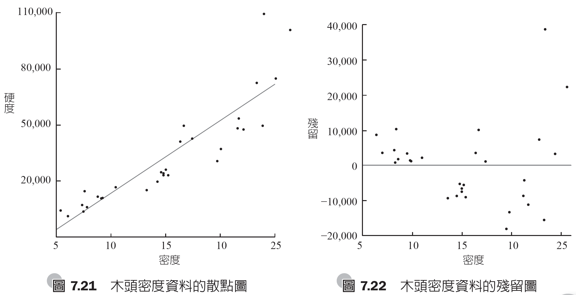
簡單線性迴歸個案研究(續)

Slide 76
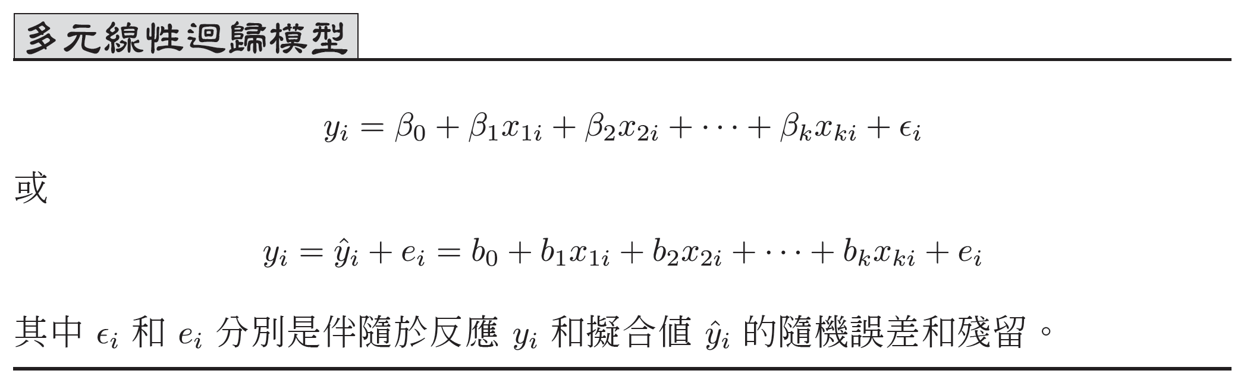
7.10 多元線性迴歸與係數的估測
使用最小平方的概念來獲致估測 ，我們使下式最小化： 將SSE 依序對 微分並令其等於 0，我們給多元線性迴歸產生 個為一組的正規方程式。

Slide 77
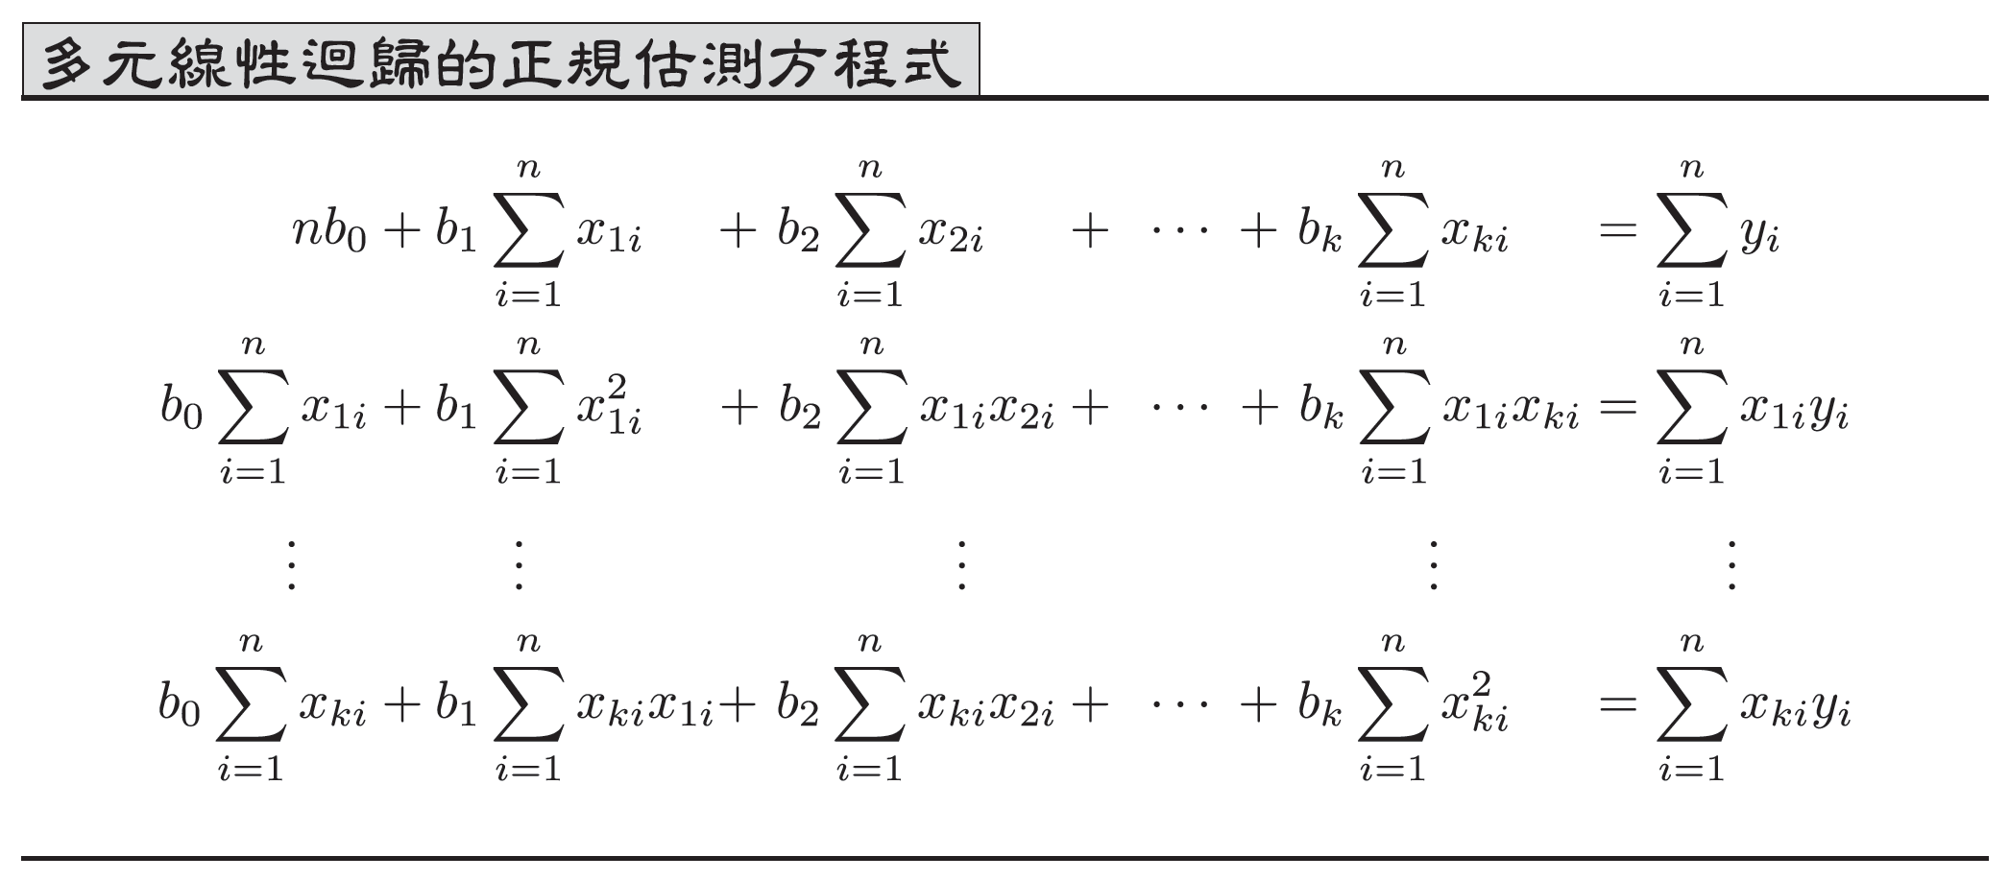
多元線性迴歸與係數的估測(續)

Slide 78

範例7.10

Slide 79

範例7.10(續)

Slide 80


範例7.10(續)

Slide 81
多項式迴歸
現在假設我們想要擬合多項式方程式 到 n 對的觀察值 。每一個觀察值 y_{i} 都滿足方程式 或

Slide 82

多項式迴歸(續)
其中 r 是多項式的次數，而 ε_{i} 和 e_{i} 則仍然分別是伴隨於反應 y_{i} 和擬合值 的隨機誤差和殘留。在此，對數的個數 n 至少必須和要估測的參數個數 一樣大。

Slide 83


範例7.11(續)

Slide 84

範例7.12

Slide 85

範例7.12(續)

Slide 86

7.11 多元線性迴歸的推論
誤差以及平方的迴歸和與在簡單線性迴歸情況中的一樣，有相同的形式和扮演相同的角色。

Slide 87
多元線性迴歸的推論(續)
有自由度 k 伴隨於 SSR，SST 有 的自由度，SSE 有 的自由度。

Slide 88

多元迴歸的變異數分析
決定顯著的變動量是否由模型所解釋的一個有用假說為 變異數分析涉及一個 F 檢定，這可由下表摘錄出來： 此檢定為一個上尾檢定 (upper-tailed test)。H₀ 的拒絕表示迴歸方程式與一個常數不同，亦即，至少有一個迴歸自變數是重要的。

